Slide 1
DR. GALLI CSABA
GÉPIPARI ANYAGMOZGATÁS
(AJ051-1, ill. AJ151-1)
2025. január hó

Slide 2
1. AZ ANYAGMOZGATÁS ALAPJAI
1.1 Anyagmozgatással kapcsolatos alapfogalmak
Feladat az alap-, segéd-, félkész- és késztermékek termelési célok vagy az elosztás - felhasználás érdekében üzemi keretek között végzett helyváltoztatása, vagyis a technológia ill. az alapvető üzemi tevékenység szükségszerű kiegészítése.
Hagyományos értelmezés szerint az anyagmozgatás az újratermelési folyamat minden egyes fázisában előforduló , az anyagok, félkész- és késztermékek, ill. áruk nem nagy távolságú helyváltoztatását célzó olyan tevékenység, amely nem jár együtt alak- vagy állapotváltozással és amely kézimunkával vagy sajátos eszközökkel, gépekkel, berendezésekkel, adott területi korlátokon belül megy végbe. Így az anyagmozgatás segédüzemi tevékenység.

Slide 3
A korszerű értelmezés rendszerelméleti. Ennek megfelelően a termelés – üzemi folyamatrendszerek
    technológiai,
    anyagmozgatási
    ellenőrzési,
    tárolási és
    csomagolási
  részfolyamatokból állítható össze.
  Ennek megfelelően az anyagmozgatás a termelés – üzemi folyamatrendszer alrendszere.
  Belső anyagmozgatás elkülönül a külső szállítástól. A belső anyagmozgatás az érkező áruk átvételével kezdődik és a félkész- és készáru raktárakban fejeződik be.
  A belső anyagmozgatás és a külső szállítás együttes szakmai kezelése azért fontos, mert így hozhatók létre a szállítási láncok.

Slide 4
Az üzemi belső anyagmozgatás megjelenési formái:
  Üzemrészek, ill. üzemek közötti anyagmozgatás,
  Termelési egységeken, ill. épületeken belüli anyagmozgatás,
  Munkahelyi anyagmozgatás.
Az üzemrészek közötti anyagmozgatás jellemzőit főként az üzemek egymáshoz viszonyított helyzete és kiterjedése szabja meg.
A termelési egységen belüli anyagmozgatás jellemzőit is befolyásolja a térbeli elrendezés és az építészeti jellegű adottságok, de itt már fokozottabban szerephez jut a gyártási technikával való kapcsolat.
A munkahelyi anyagmozgatás kapcsolata a termelőberen-dezésekkel és az emberi munkaerővel még szorosabb, ami a kölcsönös alkalmazkodás igényét támasztja.

Slide 5
1.2 A logisztikai rendszer
A logisztikai rendszer az alábbi tényezők i. állapotból az i+1. állapotba juttatását oldja meg:
  Információáramlás,
  Értékáramlás,
  Anyagáramlás (ez a legmeghatározóbb),
  Energiaáramlás és
  Munkaerő-áramlás.
A logisztika alapvető célkitűzése, hogy a különböző anyagok, eszközök, termékek, energia, információ és stb. mint a termék-előállítási és elosztási folyamatok elemei a:
  Megfelelő mennyiségben,
  Megfelelő minőségben,
  Megfelelő időpontban,
  Megfelelő szállítási feltételekkel,
  Minimális ráfordítással
  jussanak el a szükséges helyekre.

Slide 6
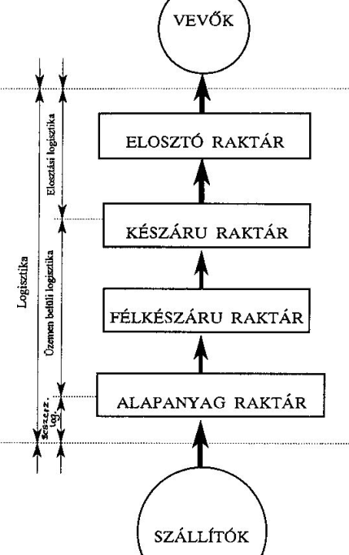
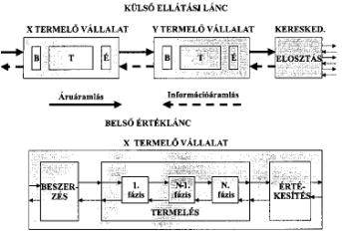
A logisztikai rendszer csoportosítása és kapcsolatrendszere

Slide 7
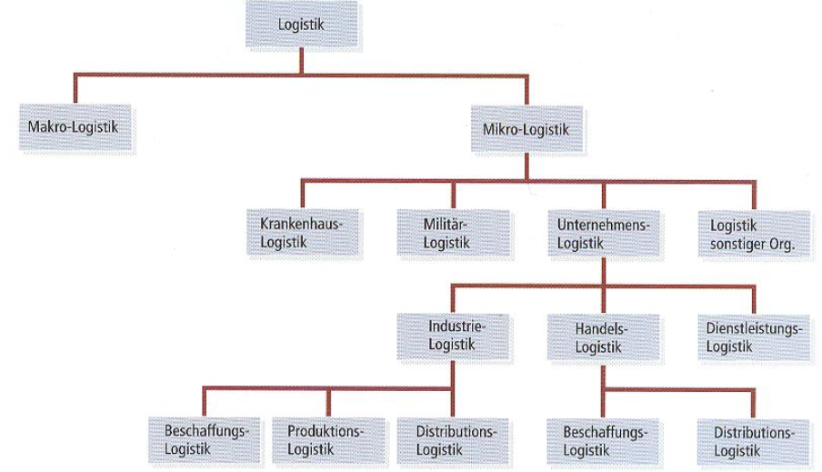
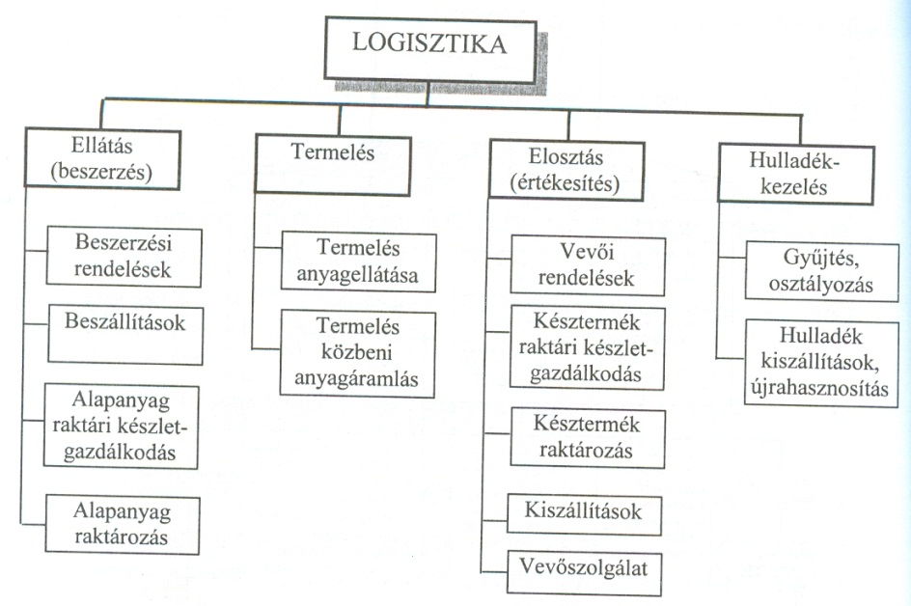
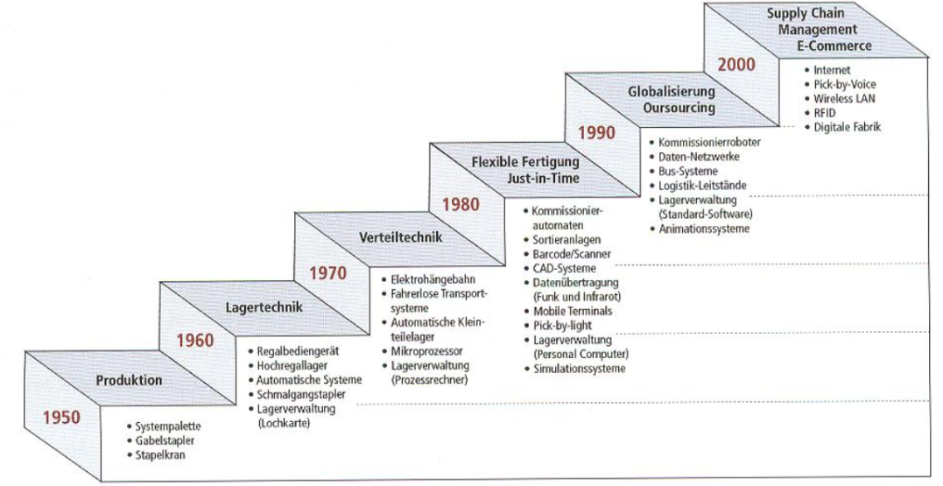
A logisztika fejlődése és csoportosítása

Slide 8
1.3 Az anyagmozgatás műszaki – gazdasági
jelentősége
Ennek felismerése a 60-as évekre tehető, de csak az utóbbi két évtized hozott forradalmi változásokat ezen a területen.
Az anyagmozgatás racionalizálását elsősorban az általános technikai fejlődés idézte elő. A gyártástechnika általános fejlődése láncreakcióként kiváltotta a gyártási módszerek, gyártásszervezés és az anyagmozgatás , valamint a költségalakulás közötti összefüggések vizsgálatát.
Az üzemen belüli anyagmozgatás magas költséghányada és az a tény, hogy ez a terület, ami kiaknázatlan tartalékokat jelent, mozdította elő az anyagmozgatás gyors fejlesztését.
A legtöbb üzemben az anyagmozgatás rendkívül erősen összefonódott az összes többi tevékenységgel. Egy egyszerű termék előállítása is többszöri anyagmozgatást igényel. Pl. egy sebességváltó szerelése 20 - 30 anyagmozgatási műveletet tartalmaz.

Slide 9
Az egyes iparágak anyagmozgatási költséghányadára nehéz pontos adatot meghatározni, mert igen nagy a szórása.
A termelési költségek 15 - 85 %-át teheti ki az anyagmozgatás . A magasabb hányad az ömlesztett tömegáru kitermelésére jellemző. Átlagosan 25 %-kal lehet kalkulálni.
Az anyagmozgatás korszerűsítését segítette elő a különböző területeken jelentkező munkaerőhiány is. Hatását tekintve ide számítható a balesetveszélyes és megerőltető anyagmozgatási feladatokat is.
A korszerűsítéssel össze lehetett kapcsolni a termelési és anyagmozgatási folyamatot (pl. festés – szárítás).
A termelési volumenek növelése → nagyobb tárolótér igény → tárolási magasságok növelése → speciális anyagmozgató gépek.
Csomagolási igények növekedése → korszerű csomagológépek.
Az anyagmozgatás fejlesztésének hatékonysága és eredménye nem biztos, hogy a fejlesztést végző vállalatnál jelentkezik . Ezek az értékek nagyon nehezen számszerűsíthetőek.

Slide 10
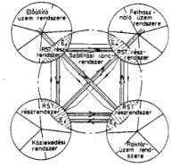
1.4 A szállítási lánc
A szállítási lánc rakodási, szállítási és tárolási (RST) műveletek, egymással és a munka tárgyával összhangba hozott sorozata, mely sem mennyiségi, sem minőségi szempontból nem változó árut a kiinduló szervezettől a fogadó üzembe juttat.
Az RST rendszer sajátossága, hogy
nincs olyan eleme, ami a sajátja
lenne. Többnyire más rendszerek-
hez tartozó, nem speciálisan a
szállítási lánc realizálására szolgáló
elemekből tevődik össze. Így a
szállítási lánc az anyagmozgatás
sajátos szervezeti formája.

Slide 11
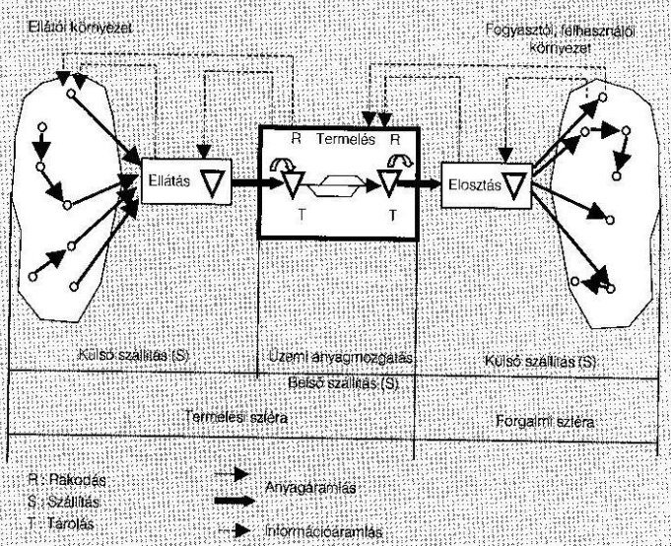
Az alábbi ábra igen jól szemlélteti az RST folyamatokat.

Slide 12
1.5 Az anyagmozgatási feladat és összetevői
Az anyagmozgatásra kerülő anyagot meg kell fogni, ill. fel kell vennie az anyagmozgató gépnek, ezt követően továbbítani kell jól meghatározható útvonalon és távolságra, majd a rendeltetési helyen le kell tenni, ill. el kell engedni. (Megfogni – mozgatni – lerakni.)
A feladat meghatározásánál a fő szempont az anyag és annak tulajdonságai.
Az anyagmozgatásnál az útvonal és a távolság is meghatározó.
Összefoglalva az anyagmozgatás jellemzőit:
  Anyag jellemzői,
  Anyagmozgatás útvonala,
  Anyagmozgatás távolsága,
  Anyagmozgatás intenzitása,
  Anyagmozgatás időbeli kötöttségei,
  Hatósági előírások, rendszabályok.

Slide 13
Az anyagmozgatás útvonala lehet:
  Egyenes,
  Ívekkel tarkított,
  Vízszintes,
  Függőleges,
  Ferde,
  A korábbiak kombinációja.
Az anyagmozgatás távolságának csoportosítása:
  Rövid – a technológiai műveletekkel szorosan összefüggő,
  Közepes – 500 m-ig,
  Hosszú – 500 m felett.
Az anyagmozgatás intenzitása (I_{A}) bizonyos meghatározott időszak (t) alatt mozgatott anyagmennyiséget adja meg.
    I_{A} = G / t [t/h]
    Szakaszos anyagmozgatás esetén:
    G = c q,
    I_{A} = (c q) / t = q f_{A} [t/h]
Az anyagmozgatási igény jelentkezhet:
  Időben egyenletesen, ritmikusan,
  Időben szabályszerűség nélkül.

Slide 14
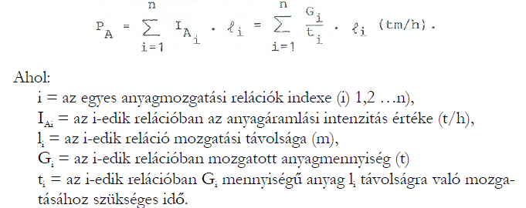
1.6 Az anyagmozgatási teljesítmény
Az anyagmozgatási feladat megoldásához szükséges teljesítményt anyagmozgatási teljesítménynek nevezik.
Az anyagmozgatási teljesítmény létrehozásához az anyagmozgatás
  Gépesítési,
  Létesítési ,
  Szabályozási
  alrendszereinek, valamint az anyagmozgatási segédeszközöknek az összehangolt közreműködése szükséges.

Slide 15
Az anyagmozgatási rendszer – gépesítési alrendszere – maga az anyagmozgató gép a kezelő személyzet közreműködésével,
Az anyagmozgatási rendszer – létesítési alrendszere – ezek a telepített rendszerek: szállítópályák, konvejorok, stb. Ezeknél a rendszereknél a gépesítési és létesítési alrendszerek nem választhatók szét.
Az anyagmozgatási rendszer – szabályozási alrendszere – az anyagmozgatási folyamatok ellenőrzését, vezérlését végzi.
Az anyagmozgatási segédeszközök alatt mindazon eszközök és berendezések értendők, melyek az anyagmozgatási tevékenység során az anyagmozgató gépek és szállítópályák mellett felhasználásra kerülnek.
Hagyományos segédeszközök közé tartoznak:
  Rakodók,
  Áthidaló lemezek,
  Láncok, kötelek,
  Görgők, stb.
  A korszerű segédeszközök közül a legfontosabbak:
  Egységrakományképző eszközök (rakodólapok, szállítóládák, szállítótartályok),
  Anyagmozgatási folyamatok jelző-, biztosító- és ellenőrző berendezések.

Slide 16
1.7 Mozgatandó anyagok jellemzői
Anyagok csoportosítása:
  Az anyag fajtája szerint
    Darabárú,
    Ömlesztett anyagok
  Az anyag fizikai állapota szerint
    Szilárd,
    Cseppfolyós,
    Légnemű,
  Csomagolás fajtája szerint
    Csomagolatlan,
    Zsák,
    Hordó,
    Láda,
    Kartondoboz, stb.
  Az anyag alakja és külső méretei szerint
  A mozgatandó egységek tömege szerint
  Az anyag különleges tulajdonságai szerint
  Az anyag meghatározott rendkívüli környezeti körülmények közötti viselkedése szerint (pl.: hűtőház, stb.)
  Az anyag környezetre való ártalmassága szerint.

Slide 17
Darabáru = melyekre a darabonkénti mozgatás a jellemző. Különböző edényzetek is darabárunak minősülnek.
Ömlesztett anyagok = különböző szemcsenagyságú, elemi részeket tartalmazó, általában egynemű anyagok, nagy tömegben, rendezetlenül és csomagolatlanul.
  Önthető,
  Ömleszthető anyagok.
Nincs éles határvonal a cseppfolyós és a száraz, por alakú, finomszemcsés, gördülékeny, szilárd halmazállapotú anyagok között.
1.7.1.Ömlesztett anyagok jellemzése
Ide tartoznak:
  Ásványi anyagok, bányatermékek (érc, szén, homok, stb.),
  Egyes ipari termékek (műtrágya, cement, stb.),
  Mezőgazdasági termékek ( gabona, burgonya, stb.),
  Egyes élelmiszeripari cikkek ( liszt, cukor, stb.).

Slide 18
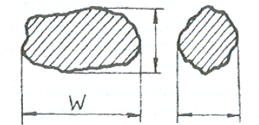
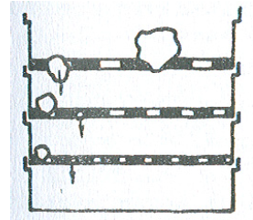
Ezek az áruféleségek
  Eltérő tulajdonságúak,
  Eltérő darabnagyságúak
  lehetnek.
A két szélsőérték: por → nagydarabos bányatermék.
Ömlesztett áruk nagyon gyakran tömegáruk is!
Jellemzői:
  Szemcsenagyság és szemcseösszetétel
    Alak változó
    Legtöbbször szabálytalan alakzat, 3 mérettek jellemezhető, a legnagyobb a szemcseméret,
    Szemcseösszetétel – szemcsenagyság szerinti eloszlás tömegszázalékban,
    Legkisebb és legnagyobb szemcsenagyság aránya mértékadó
    w _{max} / w _{min} ≤ 2,5 osztályozott, ellenkező esetben osztályozatlan,
    szitaanalízis: 160 ≤ w ≤ 0,05 [mm]
    Anyagmozgató gépet a mértékadó szemcsenagyság alapján kell kiválasztani:
    w _{m} = (w _{max} + w _{min}) / 2

Slide 19
  Nedvességtartalom
    Belső nedvesség
      Vegyileg kötött, un. kristályvíz,
      Anyagba beszivárgott, un. higroszkopikus,
    Külső nedvesség
      Anyagszemcsék felületén, molekuláris nedvesség,
      Anyagszemcsék közötti hézagokat kitöltő víz.
    Külső nedvességet tartalmazó anyagok → nedves anyagok,
    Csak belső nedvességet tartalmazó anyagok → légszáraz anyagok,
    Csak kristályvizet tartalmazó anyag → száraz anyag.
    A nedvességtartalmat az anyagnak 105 ºC hőmérsékleten 2 – 4 órán át tartó szárítás előtt és után lemért tömege összehasonlításával , a száraz anyag tömegszázalékában adják meg:
    N = [(G₁ – G₂) / G₂ ]10² [%] ahol G₁ = az anyag tömege szárítás előtt,
    G₂ = az anyag tömege szárítás után.
  Térfogattömeg és sűrűség
    Térfogattömeg = a térfogategységben elhelyezhető anyagmennyiség tömege [kg/m³] vagy [t/m³].
    A térfogattömeg és a sűrűség viszonya.
    Az ömlesztett anyagok térfogattömegük alapján az alábbiak szerint csoportosítható:
      Igen könnyű anyagok < 0,3 [t/m³]
      Könnyű anyagok 0,3 - 0,6 [t/m³]
      Középnehéz anyagok 0,6 - 1,2 [t/m³]
      Nehéz anyagok > 2,0 [t/m³].
      Tervezésnél célszerű a felső határt figyelembe venni.

Slide 20
  Koptató hatás (abrazivitás)
  Az anyagok koptató hatása azok keménységétől (és felületi érdességétől) függ. A keménység mértékét a Moos-féle keménységi skálán mérik a talkumtól (1) a gyémántig (10).
  Összefagyási hajlam
  Külső nedvességtartalommal bíró ömlesztett anyagok hosszabb időtartamú fagypont alatti hőmérsékleten tartás során egyetlen, nehezen széttörhető tömeggé fagynak össze.
  Ragadási és összetapadási hajlam
  Ragadásnak nevezik az ömlesztett anyagok azon tulajdonságát, hogy ráragadnak vagy tapadnak más anyagból kialakított felületre. Általában a nedves anyagok ragadnak, de van néhány száraz anyagnak is ilyen tulajdonsága.
  Összetapadásnak nevezik az ömlesztett anyagok azon tulajdonságát, amikor hosszabb idejű tárolás után az anyag szemcséi összetapadnak, ami leginkább a levegőből felszívott higroszkopikus nedvesség hatására következik be. Ez a hajlam az anyagban létrejövő nyomással növekszik, így fokozottan tároló- bunkerek alsó részében áll elő az összetapadás.

Slide 21
  Belső súrlódás és kohézió
  Ömlesztett anyagok esetén a súrlódás az egyes szemcsék között jön létre. A nagyszemcsés anyagoknál az un. folyadék filmburok vastagsága kicsi, így az érintkezési pontok kis száma miatt nagy nyomás alakul ki és elveszti a hatását a filmburok. A kisszemcsés anyagoknál ez pont fordítva van, aminek következtében a fajlagos nyomás csökken (nagy felületen érintkeznek) és az abszorpció a film viszonylagos vastagságának növekedését idézi elő. A nyírási ellenállás csökken, azonban jobban érvényre jut a film adhéziója, ezért a finomszemcséjű anyagok kis belső súrlódással, de jelentős kohézióval rendelkeznek.
  Érdekes jelenség, hogy itt a víznek nincs kenő hatása, sőt – a vizet felszívó anyagoknál – a súrlódási tényezőt növeli.
  A belső súrlódás az egymással érintkező szemcsék között, a mozgással szemben fellépő erő, amely a nyomás növekedésével lineárisan változik.
  A kohézió az ömlesztett anyag fajtájára jellemző állandó, melynek hatására az anyagszemcsék tömör közegként viselkednek.
  Amennyiben a kohézió nulla, a nyírószilárdság csak a belső súrlódásból származik. Az ilyen anyagok jól ömleszthetők (pl.: száraz homok).
  Egyes különleges anyagoknál elhanyagolható belső súrlódás mellett igen nagy a kohézió (pl.: nedves agyag).

Slide 22
1.7.2 Darabáruk jellemzése
A darabáruk csoportjába tartoznak mindazon anyagok, amelyek az RST folyamat során darabonként kerülnek kezelésre és továbbításra.
Jellemzőik:
  Alak
    Szabályos és alaktartó,
    Szabálytalan és nem alaktartó,
  Kiterjedés
    Szabályos méretű – 3 mérettel jellemezhető,
    Szabálytalan méretű – legkisebb és legnagyobb mérettel jellemezhető,
  Tömege
    Tág határok között változhat.
  Felülete
    Külső felület vagy burkolat határozza meg: sík, teherbíró, stb.
  Egyéb tulajdonságok
    Magas hőfok,
    Robbanásveszély,
    Gyúlékony,
    Törékeny,
    Rázásérzékeny,
    Meghatározott helyzetben szállítható.

Slide 23
1.8 Veszélyes áruk
A veszélyes áru fogalom szállítási jogi kategória, veszélyes árunak minősül minden olyan anyag, amely a közlekedés üzemét akut módon veszélyezteti.
A veszélyes áruk szállítására nemzetközi egyezmények vonatkoznak, amelyeket a tudományos eredmények és a gyakorlati tapasztalatok alapján évente módosít az ENSZ.
Hazánkban ma a négy közlekedési ágazatnak megfelelően négy szabályzat van életben:
  Közúti szállításra vonatkozóan: ADR,
  Vasúti szállításra vonatkozóan: RID,
  Tengeri szállításra vonatkozóan: IMDG-Code,
  Légi szállításra vonatkozóan: IATA DGR.
Hazánkban az első két szabályzatot használják bel- és külföldi szállítás esetén.
A szabályzatok a veszélyes anyagokat 1 (robbanóanyagok) – 9 (maróanyagok) osztályba sorolják és az egyes osztályok esetére meghatározzák az áru kezelésének és szállításának módját.

Slide 24
1.9 Mozgatandó anyagokat érő igénybevételek
Az RST folyamat során az anyagokat olyan behatások érik, amelyek bennük minőségi változásokat , veszteségeket idézhetnek elő.
A folyamat jellege szerint
  Fizikai,
  Kémiai,
  Biológiai
  változások léphetnek fel.
Az anyagok, áruk változásait kiváltó tényezők az anyagokra, árukra a gyártásuktól, azaz előállításuktól a felhasználásig terjedő teljes fázisban hatnak.
Ezek a tényezők az anyagokat, árukat
  Állandóan,
  Időszakosan,
  Kívülről hatóan (exogén),
  Belülről hatóan (endogén)
  veszélyeztethetik.

Slide 25
Állandóan ható tényezők:
  Hőmérséklet,
  Légnedvesség.
Idősszakosan ható tényezők:
  Leejtés,
  Szállítás során fellépő rázkódás, stb.
Exogén tényezők:
  Halmaznyomás,
  Ütközés, stb.
  Védekezés: jó csomagolással!
Endogén tényezők
A kárt csak kicsomagolás után lehet megállapítani. Fellépésük sokszor
összekapcsolódik exogén tényezőkkel. Pl.: kondenzvíz képződés erős lehűlés
következtében.
Az anyagokat, árukat döntő többségükben nem tárolási, anyagmozgatási vagy szállítási folyamat során ér károsodás, hanem a rakodás során következnek be a sérülések.

Slide 26
Zárttéri raktározás során a halmaznyomás a legjellemzőbb igénybevétel. A ledőlés, leejtés ritkábban fordul elő.
A tárolási és szállítási körülményeket összehasonlítva megállapítható, hogy a szállítás során nagyobb klimatikus igénybevételek jelentkeznek.
Vizi (folyami) szállításnál jelentkező igénybevételek:
  Halmaznyomás,
  Klimatikus hatások,
  Idegen áruból származó hatások (bűz),
Tengeri szállításnál jelentkező igénybevételek:
  Fokozott mechanikai igénybevételek,
  20 – 30º-os dőlések.
Légi szállításnál (kis csomagméretek) jelentkező igénybevételek:
  Mechanikai igénybevétel kicsi,
  Gyors hőmérséklet- és légnedvesség-változás.

Slide 27
Az áruszállítással szemben támasztott legfőbb követelmények:
  Gazdaságosság,
  Gyorsaság,
  Biztonság.
A szállító járművek felületén fellépő gyorsulások jellegét és nagyságrendjét számos tényező befolyásolja:
  A jármű építésmódja,
  A rakomány tömege,
  A menetsebesség,
  A pálya adottságai.
Közúti szállítások során nagyobb gyorsulások (a) adódnak, mint vasúti szállításnál:
  a_{vasút} = 0,3 g,
  a_{közút} = (0,2 – 2,0)g
Közúti szállításnál számottevő különbség adódik a jó- és a rossz állapotú utak között.

Slide 28
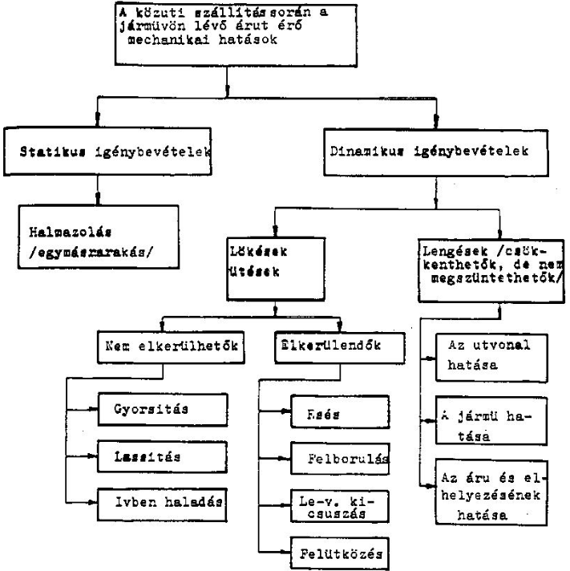
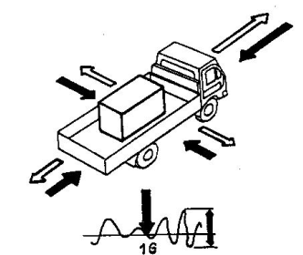
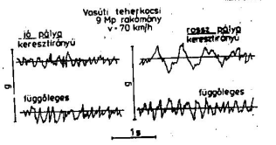
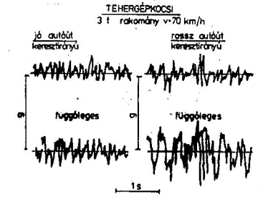
Közúti szállítás során jelentkező mechanikai hatások
Közúti és vasúti teherkocsi felületén mért gyorsulások 70 km/h-nál.

Slide 29
Az igénybevételek összehasonlítása a különböző szállítási ágazatokon belül:
  Közúti szállítás 1,0,
  Légi szállítás 0,8,
  Vasúti szállítás 1,5,
  Belvízi szállítás 2,3,
  Tengeri szállítás 5,3.
A tárolás, anyagmozgatás, szállítás, rakodás során a folyamat jellege szerint jelentkező igénybevételek jellemzői az alábbiakban foglalható össze:
  Fizikai
    Mechanikai igénybevételek,
    Hőmérséklet, nedvesség szerint csoportosíthatók.
    A mechanikai igénybevételek okozta károk a leggyakoribbak. Törési károk, mely a törékeny anyagoknál, áruknál jelentkezik, ill. főként az élelmiszeriparban (üvegtörés).
    Leggyakoribb exogén tényező.
    Lengésre érzékeny műszereket az endogén hatástól is meg kell óvni.
    Leggyakoribb mechanikai károk:
    - halmaznyomás,
    - egyedi lökések,
    - rázkódások.

Slide 30
    Halmaznyomás: statikus áruterhelés,
    Egyedi lökések: mozgási állapot hirtelen megváltozása, változó „a” érték,
    Rázkódások: kisebb erők lökéssorozata, szállító járművek, anyagmozgató gépek.
    Áruk beszennyeződése gyakori élelmiszer- gyógyszer- és ruhaiparban.
    A hőhatással járó térfogat növekedés. A hőtágulási együtthatónak megfelelő részleges töltés.
    A légnedvesség változására az iparban a műszereknél jelent komoly gondot. Továbbá bizonyos ásványok, textilipar, papíripar és vegyipar
  Kémiai
    Eredeti tulajdonságoktól eltérő új anyag keletkezése. Katalizátorhatás.
    Műszaki anyagoknál, áruknál korrózió. Ez két részből áll:
      A fém oxidációja,
      Elektrokémiai reakció.
      A korrózió sebességét gyorsítja a levegő vegyileg agresszív alkotóeleme és a relatív páratartalom.
  Biológiai
    Főként állati kártevők okozzák: élelmiszer-, textil- és faipar.
    Mikroorganizmusok terjedése, baktériumok, gombák, egyéb fertőzések.
    Mikroorganizmusok hatására bekövetkező összes változást mikrobiológiai korróziónak nevezik.
    Védekezés tisztasággal és a mikrobáknak kedvezőtlen klímahatással.

Slide 31
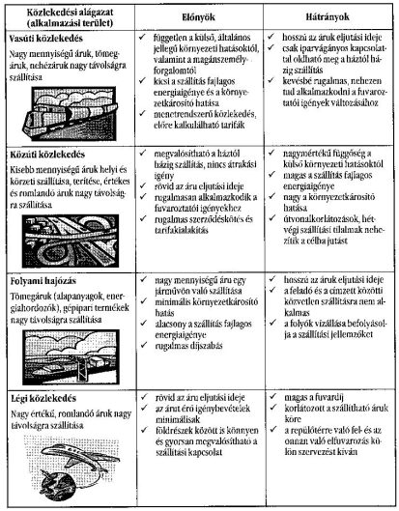
A közlekedési al-ágazatok alkalmazási területei, előnyei és hátrányai

Slide 32
2. CSOMAGOLÁSAI ALAPISMERETEK
Csomagolás jelentése:
  Munkafolyamat,
  A munkafolyamat eredménye.
Csomagolás feladatai:
  a.) célszerű egységbe foglalás,
  b.) külső hatások elleni védelem,
  c.) környezet védelme a termék hatásaival szemben,
  d.) értékesítés elősegítése,
  d.) fogyasztás megkönnyítése.
ad a.) rakodás gyorsítása,
anyagmozgató gépek jobb kihasználása,
adminisztrációs munka csökkentése.
Méret és tömeg megválasztásakor:
- szállítóeszköz teherbíró képessége és adottságai,
- rakodás módja,
- be- és kitárolás technológiája,
- leggyakoribb elosztási igények.

Slide 33
  ad b.) A termékre a környezet különböző hatásokat, un. szállítási és tárolási igénybevételeket fejt ki:
  - közvetlen emberi beavatkozás (árumozgatás),
  - közvetett emberi beavatkozás (légszennyezés),
  - természeti környezet (időjárás, biológiai tényezők).
  ad c.) Egyes anyagok veszélyes mértékben károsíthatják környezetünket:
  - közvetlen érintkezéssel (maró anyagok),
  - közvetítő közeg segítségével (por légmozgás útján),
  - közvetítő közeg nélkül (radioaktív anyagok).
  ad d.) Az értékesítés szempontjából lényeges:
  - vonzó megjelenés, figyelem felkeltés, emlékkép megőrzésére
  való alkalmasság,
  - fogyasztói érdekek szem előtt tartása,
  - egyéb vásárlásra ösztönző elemek.
  ad e.) A korszerű csomagolás számos eszközzel nyújthat segítséget a tartalom
  felhasználásához:
  - egyszerűsíti a felhasználásra való előkészítést
  (adagcsomagolás),
  - megkönnyíti a felhasználási folyamatot (aeroszolos festék-
  patron),
  - csökkenti vagy szükségtelenné teszi az utólagos műveleteket
  (főzhető csomagolásnál elmarad a mosogatás).

Slide 34
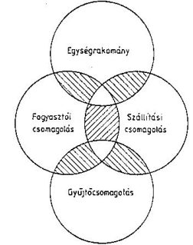
2.1. A csomagolás alapformái:
  Szállítási,
  Gyűjtő,
  Fogyasztói.
A szállítási csomagolás: főleg áru- és környezet-
védelem. Megkönnyíti az egységbe fogást,
mozgatást, tárolást és szállítást. Külső
megjelenésével szemben kisebb követelmények.
A gyűjtő csomagolás alapvető feladata meghatározott mennyiségű csomagolt vagy csomagolatlan termék összefogása nagyobb egységbe.
A gyűjtő csomagolás célszerű és helyes méretezése elősegítheti a szállítási csomagolást is védő feladatának betöltésében.
A fogyasztói csomagolás a terméket a felhasználóig kísérő – önmagában szállításra többnyire alkalmatlan – ideiglenes védőburkolat. Feladata a megfelelő tájékoztatás , a könnyű kezelhetőség, a tartalom felhasználásának megkönnyítése. Igyekszik a vásárló döntését megkönnyíteni minden túlzó befolyásolási szándék nélkül.

Slide 35
2.2 A csomagolás gazdaságossága
A csomagolás szükségszerű, de nem termelő jellegű munka. A csomagolás kiegészítő, részben a termeléssel és elosztással, részben az értékesítéssel és felhasználással összefüggő szolgáltató tevékenység.
A fejlett csomagolóiparra 45 – 50 % papír, 12 – 15 % műanyag felhasználás a jellemző. Az egyes csomagolóanyagok felcserélhetősége miatt fontos mutató a papír, a műanyag és a fém együttes felhasználási aránya. Ez fejlett esetben 80 % feletti érték.
A csomagolás a gazdaság fejlettségének és a lakosság életszínvonalának egyik mutatója. A csomagolásra fordított költségeket addig érdemes és célszerű növelni, amíg azok megtérülnek.
Elsődleges megtérülési forrás az előállított termék védelme, amivel csökken a mennyiségi és minőségi veszteség.

Slide 36
H₁ = (K₁ – K₂) / ( E₂ – E₁) ≥ 1
ahol K₁ – a kár nagysága a jelenlegi, olcsóbb csomagolásnál,
K₂ - a várható kár nagysága az új csomagolás esetén,
E₁ - a jelenlegi csomagolási ráfordítás,
E₂ - az új csomagolási ráfordítás.
Előnyös a csomagolási ráfordítások növelése, ha ezzel más területen – pl.: áruelosztásban – érhető el megtakarítás.
H₂ = M / ( E₂ – E₁) ≥ 1
ahol M – az elérhető megtakarítás.
Gazdaságos a jobb csomagolás, ha elősegíti, hogy magasabb áron
történhet az értékesítés és ezzel növeli a bevételt.
H₃ = (B₂ – B₁) / ( E₂ – E₁) ≥ 1
ahol B₁ – a bevétel nagysága a jelenlegi, olcsóbb csomagolásnál,
B₂ - a várható bevétel nagysága az új csomagolás esetén.
Az egyes tényezőket nem külön-külön, hanem összevontan kell elemezni.
H = [(K₁ – K₂) + M + (B₂ – B₁)] / ( E₂ – E₁) ≥ 1

Slide 37
2.3 Csomagolóanyagok és eszközök
A csomagolóanyagokat általában csomagoló eszközökké alakítják. A csomagoláshoz szükségesek a csomagolási segédanyagok is (pl.: címke, záró elemek, pántoló szalagok, stb.).
A csomagolószer a
  Csomagolóanyagok,
  Csomagoló eszközök,
  Csomagolási segédanyagok
  gyűjtőfogalma.
Megkülönböztethető
  Papír,
  Fa,
  Fém,
  Üveg,
  Műanyag,
  Textil,
  Kombinált
  csomagoló szerek.

Slide 38
3. EGYSÉGRAKOMÁNY (ER) KÉPZÉS
A termékek előállítási, raktározási és elosztási folyamatában nagyszámú rakodási és mozgatási művelet található. E műveletek fejlesztésének, gépesítésének legfontosabb feltétele, hogy az anyagok, alkatrészek szállítása, tárolása megfelelő eszközökkel, összefogott egységekben történjen. Így a kapcsolódó műveletek gyorsabban, biztonságosabban és gazdaságosabban végezhetők el.
Az ER képzés főbb műszaki - gazdasági előnyei:
  Folyamatos, egyenletes, automatizálható és jól szabályozható anyagáramlás alakul ki,
  Be- és kitárolás gyorsabb, állásidők csökkenek,
  Csomagolóanyag és időráfordítás megtakarítás,
  Árukezelések számának csökkenése,
  Nehéz fizikai munka megszűntetése,
  Munkaerő-megtakarítás,
  Árukárok csökkenése,
  Raktári áruk gyors, könnyű ellenőrizhetősége.

Slide 39
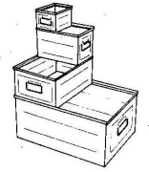
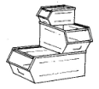
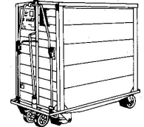
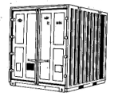

Sokféle igény kielégítésére sokfajta ER-képző eszköz kialakítása szükséges. Kialakításuknál törekedni kell:
  ER-képző eszköz maximális
    alapterület,
    térfogat,
    teherbírás
  kihasználására,
  ER-képző eszközök egységesítésére, tipizálására,
  Az optimális ER méretének kialakítására
    Nagyobb tömeg → nagyobb terherbírású gép, de csökken az anyagmozgatás gyakorisága,
    Kisebb tömeg → gyakoribb mozgatás, de kisebb gép.
ER képzési lehetőségek:
  Rakodóláda
    Szállítóláda,
    Rekesz,
    Különleges,
  Rakodólap
    Sík,
    Oldalfalas,
    Különleges,
  Szállítótartály
    Kis (v ≤ 3 m³),
    Közepes (v ≤ 6 m³, l ≤ 6 m),
    Nagy (l ≤ 12 m).

Slide 40
  egyéb módon képzett
    Rögzítés nélkül,
    Átkötéssel,
    Kötegeléssel,
    Hálóval,
    Lágyfalú tartály.
A gépiparban a legjelentősebb és a leggyakoribb ER-képzés a rakodólapos kialakítás.
Ennek lényege, hogy bizonyos mennyiségű azonos (vagy különböző) alkatrészt, terméket meghatározott méretű segédeszközön – rakodólapon – ER-ré fognak össze és együtt szállítják, rakodják, tárolják.
Ez lehetőséget teremt az üzemen belüli anyagmozgatás, valamint a szállítás azonos mozgásrendszerbe foglalására. Ezzel biztosítható, hogy az alkatrész gyártását követően azonnal rakodólapra helyezzék azokat és csak a felhasználást közvetlenül megelőzve kelljen leemelni.
Az RST folyamaton belüli használat előfeltétele, hogy a gyártó és a kereskedelem ugyanolyan méretű és szerkezetű rakodólapot használjon.

Slide 41
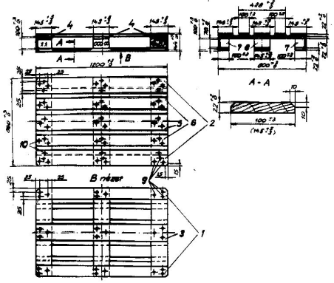
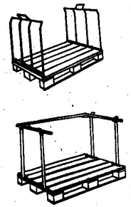

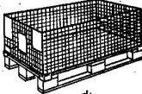
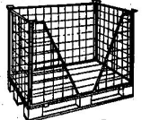
Rakodólapok felosztása:
  Sík,
  Sík rászerelhető kerettel,
  Oldalfalas,
  Különleges.

Slide 42
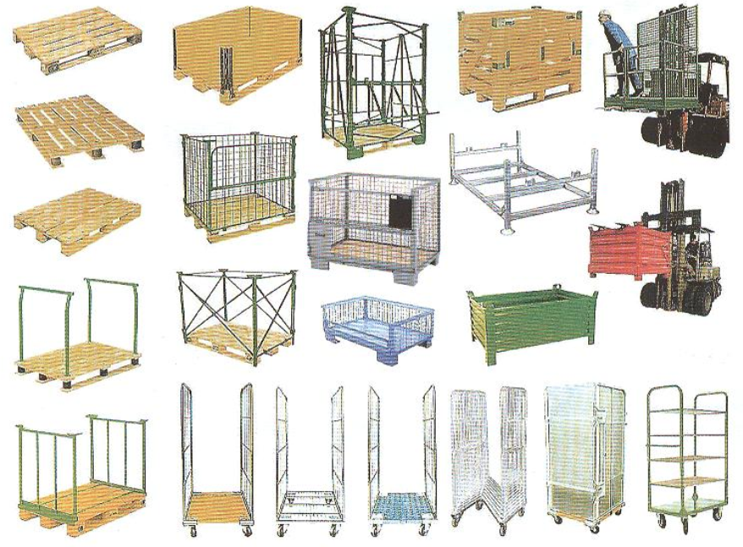
Rakodólapok választéka

Slide 43
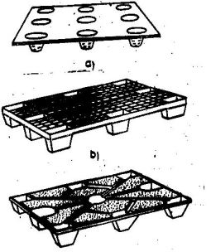




Rakodólapok anyaga szerinti csoportosítás:
  Fa és préselt lemez,
  Acél,
  Műanyag,
  Préselt papír és hullámpapírlemez,
  Vegyes (műanyag + fém).
Kezelhetőség szerinti csoportosítás:
  Emelővillával,
  Emelőlappal,
  Egymásra halmazolható.
Felhasználás szerinti csoportosítás:
  egyszer használható – egy utas,
  Többször használható – több utas.

Slide 44
3.1 Szállítói csomagolás kialakítása
A csomagolás minden esetben a termék méretéhez és jellemzői tulajdonságaihoz igazodik.
Az ER képzésben az elsődleges szempont az ER-képző eszközhöz való igazodás:
  A rakfelülettől max. 10 mm-rel lóghat túl a csomag mérete oldalanként,
  Az 1 t teherbíró-képességet maximálisan ki kell használni,
  Biztonságos és szilárd halmazolhatóság feltételeit kell megteremteni,
  Az ER magassága és a stabilitása (a magasság lehetőleg ne legyen nagyobb, mint 1200 mm). Vasúti szállítás esetén az ER maximális magassága ne haladja meg a 940 mm-t, kivéve ha a vasúti kocsi raksúlya egysoros rakodással is kihasználható,
  Az ER tömege semmiképpen sem lépheti túl a rakodólap teherbírását, amely legtöbbször 1 tonna.

Slide 45
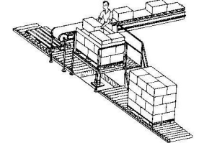
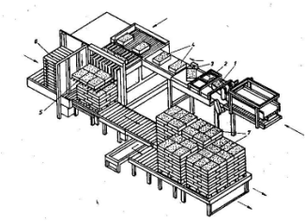
3.2 Kézi ER-képzés
A gyűjtőcsomagokat kézi erővel , egyenként helyezik a raklapra.
Ennek a munkának a gépi segítése:
  Gyűjtőcsomagok mozgatása,
  Rakodólap előkészítése, emelése,
  Elkészített ER elszállítása.
3.3 Gépi ER képzés
Akkor van szükség gépi palettázásra, ha
  a gyűjtőcsomagok nagy gyakorisággal érkeznek,
  az egyes csomagok tömege meghaladja a 30 kg-ot,
  magas ER képzés esetén.
Leggyakoribb a felülről lefelé haladó
rakományképzés, de találkozni fordított
megoldással is, sőt esetenként kombinálják
a két megoldást.
Félautomata és teljesen automatizált rendszerek

Slide 46
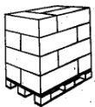
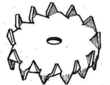
3.4 ER-ek rögzítése
Az RST folyamat során jelentkező igénybevételek következtében a rakodólapra helyezett rakomány széteshet, szétcsúszhat.
Az ER-ek gépi kezelhetőségének előfeltétele a ledőlés, elmozdulás megakadályozása. Az az ER-ek rögzítésével érhető el, amelyek a következők lehetnek:
  Kötésben való elhelyezés,
  Karmos fémrögzítő,
  Csomagsorok közötti tapadóerő növelése,
  Pántolás,
  Részleges vagy teljes burkolás,
  Segédeszköz alkalmazása.
Tapadóerő növelése
  Papír és műanyag alapú csomagolások rögzítésére alkalmazható eljárás.
  Ezek a következő megoldások lehetnek:
    Külső felület anyagához kevert vagy felhordott súrlódást növelő szerekkel,
    Köztes lapok használatával (nátronpapír),
    Ragasztóanyag alkalmazásával.

Slide 47
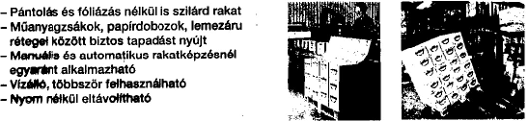
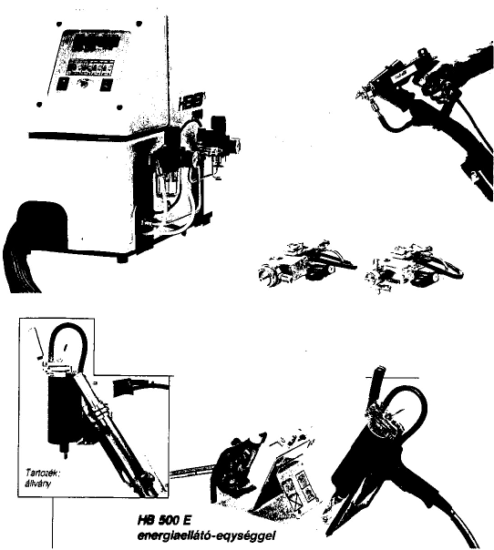
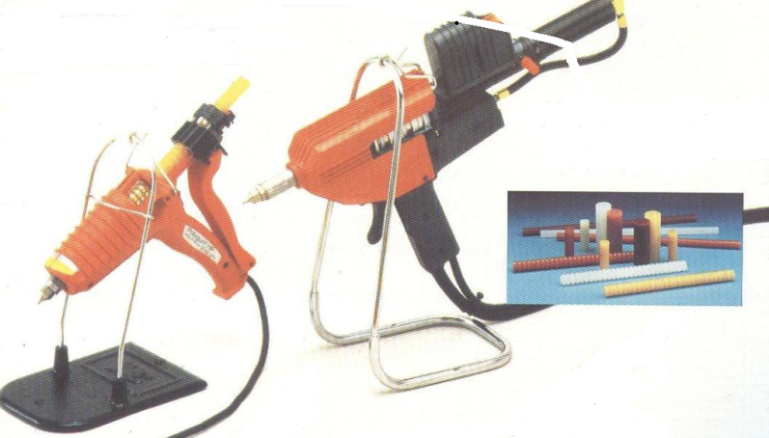
Köztes lapok alkalmazása
Ragasztó alkalmazása (Hot Melt
ragasztási rendszer)

Slide 48
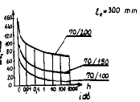
Pántolás
  Ez a módszer a gyakorlatban nagyon jól bevált, széles körben alkalmazzák.
  A művelethez acél- vagy műanyag pántszalagot használnak.
  Acél szalag – hideghengerléssel – 10 - 32 mm széles, 0,3 - 1,0 mm vastag, végtelenítés: fémhüvellyel, hegesztéssel vagy sajtolással.
  Műanyag szalag = nagyobb rugalmasság – kisebb szilárdság. Utóbbi évtizedben nagyon elterjedt, kisebb balesetveszély.
  Műanyag szalagok készülnek - polipropilénből [pp](olcsóbb),
  - poliészterből (drága).
  pp műanyag szalagok jellemzői:
    Nyújtáskor hosszirányban vékonyodnak és hasadnak,
    Szakítószilárdságuk a hőmérséklet növekedésével – 40 ºC után – rohamosan csökken, nyúlásuk pedig jelentősen nő,
    +20 – - 40º C tartományban a nyúlásuk kevésbé változik, szakítószilárdságuk viszont nő, nem ridegednek el.
    Használatos méretek: 12 x 0,6 mm vagy 16 x 0,8 mm.
    A rugalmas alakváltozás vizsgálatára 100, 150 és 200 MPa
    feszültséggel 20º C-on 70 órás terheléssel a hossz Δl értékkel
    növekszik, a terhelés megszűnése után méretüket részben
    visszanyerik.

Slide 49
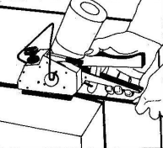
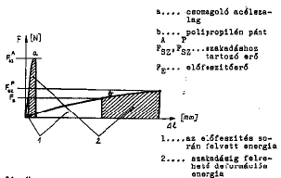
    A pp műanyag pántszalagok végtelenítése
    - fémhüvellyel vagy
    - hegesztéssel történik.
    A hegesztéses végtelenítést a hegesztéshez szükséges
    hő előállításától függően impulzusos, vibrációs vagy
    nagyfrekvenciás hegesztéssel, az átlapolt felületek
    felmelegítésével és összenyomásával végzi el a berendezés.
    A pp műanyag és az acél pántszalag összehasonlításakor a két pántszalag munkafelvevő képességét lehet vizsgálni. Az acélszalag munkafelvevő képessége jóval kisebb, mint a pp-é.
    A fentiekből megállapítható, hogy az acélpántos rögzítés esetén a rakomány sérülésének fokozott veszélyével kell számolni.
    A nagyobb szakítószilárdságból adódik, hogy jelentősebb nagyságú dinamikus erők felvételére alkalmas.

Slide 50

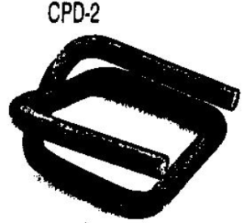
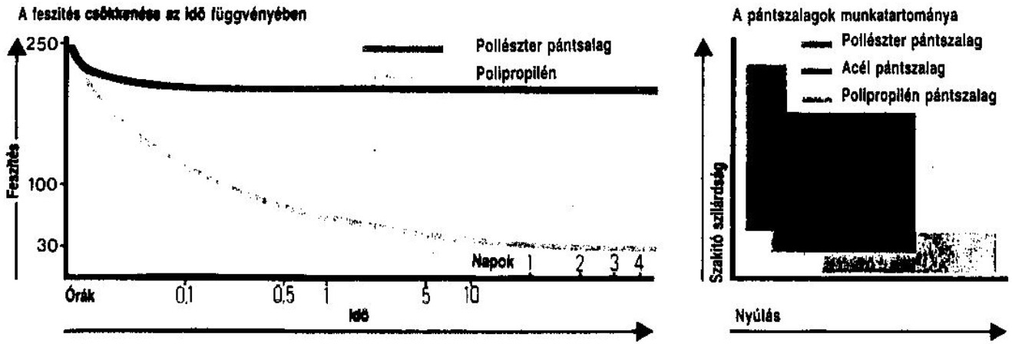
  Poliészter szalag jellemzői
    Lényegesen nagyobb szilárdság és kisebb fajlagos nyúlás, mint a pp-é,
    Méretei tág határok közötti: 9 – 40 mm,
    Végtelenítése csattal végezhető, amit rugóacélból gyártanak.
    Összehasonlítva a három pántszalag tulajdonságait:

Slide 51
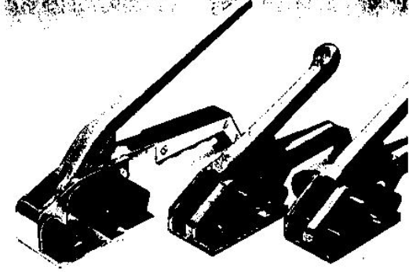
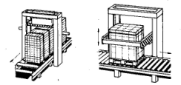
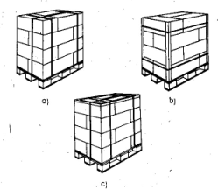
A pántoláshoz L-alakú fém vagy műanyag élvédőket kell alkalmazni.
Pántolás kis- és közepes teljesítményigény esetén kézi működtetésű kisgéppel végezhető, mely a feszítést, a végtelenítést és a pántszalag méretre vágását is elvégzi.
Nagy teljesítményigény esetén
félautomata vagy automata berendezés
alkalmazása szükséges.

Slide 52
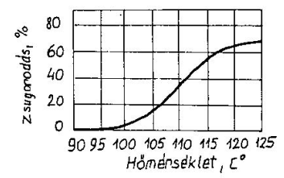
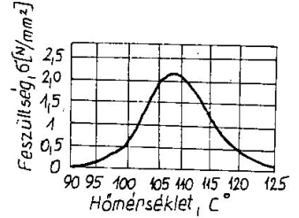
Műanyag fóliás rögzítés
Hazánkban 1972-ben jelentkezett a zsugorfólia alkalmazása és 1976-tól került sor a nyújtható fóliás ER rögzítésre.
Kétféle eljárás:
  Zsugorfólia,
  Nyújtható (strech) fólia.
Zsugorfóliás eljárás
  Alapja a hirtelen hőhatásra összehúzódó, sajátos technológiával gyártott fólia.
  Gyártásuk során nyújtás és hirtelen lehűtés következtében belső feszültségeket fagyasztanak be. Magasabb hőmérsékleten ezek a feszültségek felszabadulnak és a fólia mérete jelentősen változik.
  Anyaga polietilén (PE) vagy PVC.
  Mérete: 0,1 – 0,2 mm.
  A konfekcionált zsugor-
  sapkát 110 – 115º C-ra
  felmelegítik ~ 30 s után
  lehűtik.

Slide 53
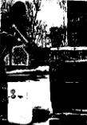
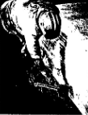
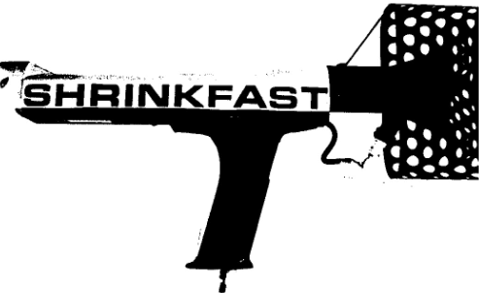
  Az ER zsugorfóliával övezés és teljes burkolás útján rögzíthető.
  Az övezéses rögzítésnél a fólia az ER oldalait fedi, míg a teljes burkolásnál a tetejét is borítja.
  Amennyiben nincs szükség az ER klimatikus hatásokkal szembeni védelmére, akkor az olcsóbb övezést kell alkalmazni.
  A fóliaöv az ER magasságánál kb. 200 – 300 mm-rel szélesebb, melyből min. 100 mm a rakodólap, a többi pedig az ER felső síkján nyúlik túl.
  A teljes burkolásos rögzítésnél előre gyártott zsugorsapkát kell az ER-re húzni, melynek hossza min. 100 mm-rel nagyobb, mint az ER teljes magassága. A zsugorsapka felhúzásához 2 fő szükséges.
  Kézi zsugorítást célszerű zsámolyon végezni, a zsugorsapka túllógása miatt.

Slide 54
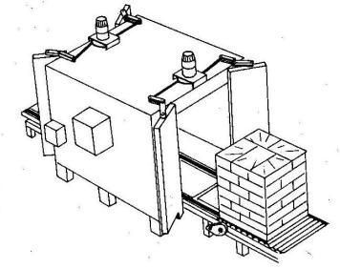
  Zsugorító berendezések:
    Kézi: PB gázos 8 – 15 ER/h (1,5 – 2 kg),
    elektromos 3 – 6 ER/h (6 kW-nál 1,5 – 3 kg).
    Zsugoralagút: 50 – 60 ER/h 1 ER nagyságú esetén,
    100 – 120 ER/h 2 ER nagyságú esetén.
Zsugorfóliás ER rögzítés a pántolásnál
lényegesen drágább, ezért alkalmazásuk az
alábbi esetekben indokolt:
  Az ER-t rövidebb ideig a szabadban tárolják,
  Az ER inhomogén,
  Az ER-ben elhelyezett termékek magassága eltérő,
  Az ER még leszorító lap vagy keret segítségével sem rögzíthető pántolással.
Nyújtható fóliás (strech) eljárás.
  Anyaga: polietilén (PE – legfeljebb 10 % vinilacetát tartalommal) és PVC.
  Vastagsága: 0,025 – 0,040 mm, 500 mm szélességű tekercsek.
  A technológia során a rakományt körbeforgatják, közben a strech fóliát megnyújtják, így a szükséges szorítóerővel tekeredik rá az ER-re.

Slide 55
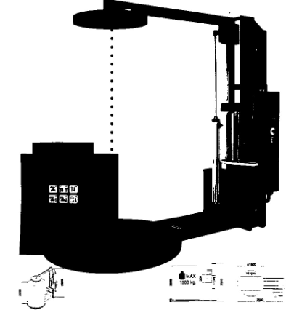
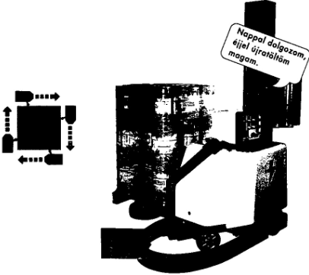
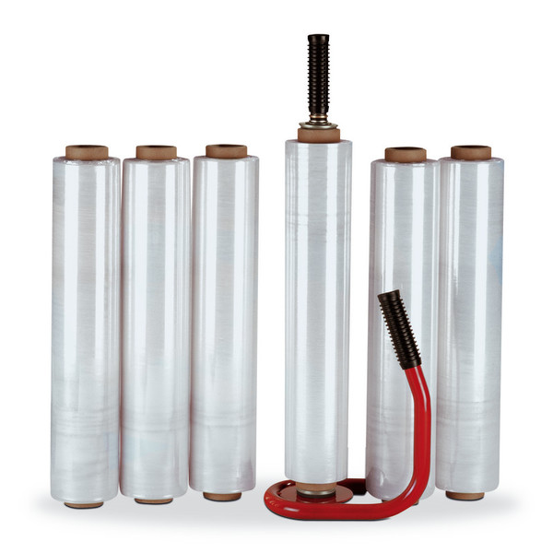

Strech fóliázó berendezések – spirál tekercselés.

Slide 56


  A hidegen nyújtható fóliáknál kb. 10 %-os nyúlásig a nyúlás a húzóerővel közel arányos, a 20 % felett kisebb erő hatására nagyobb nyúlás érhető el. Fennáll a túlnyújtás veszélye!
  Figyelembe kell venni azt a tényt, hogy a fóliában az első 4 órában a feszültség folyamatosan csökken (a tekercselés meglazul),
  majd állandódul.

Slide 57
A zsugor- és strech fóliás rögzítés összehasonlítása
A strech fólia előnyei a zsugorfóliával szemben:
  Olcsóbb berendezés,
  Kisebb hely és energiaigény,
  Hőérzékeny termékek burkolására is alkalmas,
  Változó magasságú ER-ek burkolhatók azonos szélességű fóliával, spirál tekercseléssel.
A strech fólia hátrányai a zsugorfóliával szemben:
  Tartós, szabadtéri tárolásra nem alkalmas,
  Szabálytalan, a rakodólap felületét nem teljesen kitöltő termékek burkolására nem, vagy kevésbé alkalmas,
  A nagyobb belső feszültség miatt ( б ≥ 5 MPa) nagyobb erővel nyomja a rakományt, ezért a durva felületű termékek (pl.: tégla) szúró-hasító hatásának kevésbé áll ellent,
  Gyengébb szilárdságú termékek esetében káros alakváltozást, összeroppanást okozhat.

Slide 58

4. RAKTÁROZÁS
A raktárak szükségessége:
A tárolás és a raktározás közötti különbség:
  A tárolás a raktározásnál szűkebb körű tevékenység, esetenként alkalomszerű, terület- és térigénye kevésbé jelentős, technológiai folyamata egyszerű, technikai berendezések iránti igénye alacsony fokú,
  A raktározás valamilyen folyamatrendszer meghatározott technológiai, technikai és létszámigényű alrendszere, amely a termékek, alkatrészek állagmegóvása mellett a folyamatrendszer igényei szerinti szabályozásban is részt vesz.
  A tárolóhely gyakran alaklomszerűen kiválasztott szabad vagy körülkerített, esetleg röptetővel ellátott terület.
  A raktár az a komplex létesítmény, amely a raktározási feladatokat ellátja.
A szaknyelv tárolásnak nevezi a raktárban a termékek huzamosabb nyugvó állapotát is.

Slide 59

A raktározás funkciói:
  Tárolás
    az elmúlt időszakban előállított termékek rövidebb – hosszabb idejű elhelyezése, nyugvása.
  Ellátás
    A következő feldolgozási vagy felhasználási fázis igényei szerinti termék- és alkatrészbiztosítás.
Mit? -------------------------- Készletgazdálkodás.
Hol? -------------------------- Raktártelepítés.
Hogyan? -------------------- Raktártechnológia.
A raktár technikai elemei:
  A létesítmény (épület, bunker, stb.),
  A tárolóeszközök és -berendezések (rakodólap, állványok, stb.),
  Az anyagmozgató gépek és eszközök,
  Az ügyviteli és nyilvántartó eszközök,
  Az ellenőrző eszközök (mérleg, stb.),
  A kiegészítő berendezések (légkondicionáló, töltő eszközök és gépek).

Slide 60
Raktározási módok:
  Raktárépületben,
  Tárolóban,
  Bunkerben, silókban,
  Tartályokban.
A raktározási módokat befolyásoló főbb tényezők: a termék
  fizikai állapota,
  sajátosságai,
  az egyidejűleg raktározandó mennyisége.
A raktárgazdálkodás feladatai:
  Az optimális készletnagyságok alapján a szükséges raktárkapacitás biztosítása,
  Megfelelő raktártechnológia biztosítása,
  A raktári feladatok ellátásához a megfelelő munkaerő biztosítása.
A választható raktártechnológiát befolyásoló tényezők igen gazdagok.

Slide 61

A raktártechnológiát befolyásoló paraméterek.

Slide 62


4.1 Készletgazdálkodás
A készletgazdálkodás feladata az igények szerinti optimális készlet meghatározása és annak dinamikus színtentartása.
A készletek időbeni változása a be- és
kiszállítások alábbi alapesetei valamelyike
szerint alakul.
  Szakaszos beszállítás – folyamatos kiszállítás,
  Folyamatos beszállítás – szakaszos kiszállítás,
  Szakaszos beszállítás – szakaszos kiszállítás,
  Folyamatos beszállítás – folyamatos kiszállítás.
A szakaszos beszállítás és a folyamatos
kiszállítás (ill. valamennyi) lehet:
  Állandó időperiódusú és állandó tételnagyságú,
  Állandó időperiódusú és változó tételnagyságú,
  Változó időperiódusú és állandó tételnagyságú,
  Változó időperiódusú és változó tételnagyságú.

Slide 63

A készletgazdálkodásban használatos alapfogalmak:
  Q_{ny} - nyitókészlet,
  Q_{z} - zárókészlet
  Q_{j} - jelentésköteles készlet,
  q - rendelési tételnagyság
  Q_{b} - biztonsági készlet,
  Q_{m} - maximális készlet
  Q_{m} = Q_{b} + q
  B - időegységre vonatkozó szükséglet
          Determinisztikus,
          Sztochasztikus,
          Idény jellegű,
          Ismeretlen.
  t_{p} - utánpótlási idő (rendeléstől leszállításig),
  t - rendelési időköz, t = q / B
  t_{f} - forgási idő, reciproka a forgási sebesség.

Slide 64
Az optimális készlet meghatározása determinisztikus változók esetén, készlethiány kizárása mellett.
Optimális rendelési tételnagyság meghatározásánál a raktározási folyamat költségének minimalizálására kell törekedni. A raktározási folyamattal kapcsolatos összköltség (K) a raktározási (K₁) és a rendelési (K₂) költségek összege.
A célfüggvény:
  K = K₁ + K₂ → min!
A készlettartás költsége:
K₁ = k₁ (q/2) T [Ft]
ahol k₁ – a raktározási fajlagos költség [Ft/db, nap]
T – a vizsgált időszak [nap],
A rendelés költsége:
  K₂ = k₂ (B/q) [Ft]
  ahol k₂ – a rendelési fajlagos költség [Ft/db]
  A célfüggvény:
  K = k₁ (q/2) T + k₂ (B/q) [Ft]

Slide 65

A függvényvizsgálat során megállapítható, hogy a függvény második deriváltja pozitív, tehát lokális minimuma van. Ennek értéke kiszámítható, ha az első derivált = 0.
  dK/dq = 0,5 k₁ T – (B / q²) k₂ = 0
Az optimális tételnagyság:
  q_{o} = [(2 B k₂ )/ (k₁ T)]^{0,5}
A K = f (q) függvényt ábrázolva az alábbi görbét mutatja.
A rendelések száma (r) :
  r = B / q_{o} = T / t_{o}
Az optimális rendelési időköz:
  t_{o} = ( T / B ) q_{o} = [ (2 k₂ T) / ( k₁ B )]^{0,5}
Az optimális összköltség:
  K_{o} = [2 B T k₁ k₂]^{0,5}

Slide 66
Az ABC elemzés alkalmazása
A raktárban tárolt termékek eltérő tulajdonságai miatt a készletvizsgálatot elvileg termékfajtákra kell elvégezni. A termékfajták nagy száma a számításokat rendkívüli módon megnöveli, ezért egyszerűsítéseket kell alkalmazni. Az egyszerűsítés
- ABC elemzéssel vagy
- mintavételezéssel
végezhető a nagymennyiségű alkatrészféleséget tároló raktáraknál.
Az ABC elemzés az egyes termékek, árufajták kiválasztott jellemzőjének vizsgálatán alapul. Elemezhető az árufajta
- forgalma (tömegben, térfogatban, ER darabszámban, értékben, bevételben, rendelési számban, stb.),
- készlete (tömegben, térfogatban, ER darabszámban, stb.)
Az analízis menete:
- a kiválasztott jellemző szerint a termékfajták sorba rendezése,
- termék-fajtánként a jellemző összértékhez viszonyított (százalékban mért) részesedés meghatározása,

Slide 67

- a termékfajták meghatározott tartományok szerinti csoportosítása (az
összérték első 80-85 %-át szolgáltató termékfajta az A, a következő 10 – 12 %-ot adó termékfajta a B, a maradék termékfajta tartozik a C kategóriába.)
- a Lorenz görbe ábrázolása.
Az A csoportba tartozó termék-
fajták (kb. az alkatrész-szortiment 20 %-át
jelentik) készletnagysága téte-
lesen számítandó, míg a B (40 %)
és C csoportba (40 % - fennmaradó
hányad) tartozó termékfajták
készletvizsgálatát egyszerűbb modell segítségével, esetleg több termék összevonásával – vezértermék választásával – végezhető.

Slide 68
A mintavételezési eljárás akkor alkalmazható, ha az ABC elemzéshez szükséges adatok nem állnak rendelkezésre és be sem szerezhetők.
Kellő számú termékfajta véletlenszerű kiválasztása és az ezekből képezhető raktárkészlet nagyságának meghatározása lehetőséget nyújt a teljes raktárkészletre való – meghatározott pontosságú – következtetésre.
A JIT (just in time) és a JIS (just in sequence) elv alkalmazása
A JIT rendszer fő célja, hogy egy meghatározott alkatrészt a megfelelő mennyiségben, a megfelelő időben a megfelelő helyre juttasson és ezzel az alkatrész készletezésével kapcsolatos költségeket drasztikusan csökkentse.

Slide 69
A rendszerben a hagyományos szállításokhoz viszonyítva az az új, hogy az alkatrész mindig „éppen időben” érkezik, ahol tárolás nélkül felhasználásra kerül. Így igen komoly költségmegtakarítás érhető el, sőt a rendszer (elvben) a készletek megszűntetését is lehetővé teszi. A gyakoribb és pontosabb szállítások igénye ugyan megnöveli a fuvarozási költségeket, de ennél jóval nagyobb mértékben csökkenhetnek a készletezési költségek, így az összköltség is.
A JIT filozófiája az alábbi pazarlások elkerülésére irányul:
  Tilos raktárra gyártani, csak azt szabad előállítani, amire megrendelés érkezett,
  A termék megmunkálás előtti és alatti várakozási idejét csökkenteni kell,
  A szállítást – miután nem értéknövelő tevékenység – csökkenteni kell,
  Törekedni kell a kisebb idő/energia igényű tevékenységekre,
  A magas készletszint felesleges pénzlekötés, elfedi a hibákat és csökkenti a hatékonyságot. A JIT rendszer a készletek csökkentésére irányul minden szinten. Az a cél, hogy a beszállító vállalatok hatékonyan tudjanak reagálni a vevők készletcsökkentési igényeire.

Slide 70
A JIT-elvü alkatrészellátásra leginkább a nagy mennyiségben felhasznált, nagy értékű termékek alkalmasak, amelyekből a felhasználás közel állandó, kis ingadozásokkal és a tervezett felhasználás nagy előrejelzési pontossággal megadható. Az ilyen termékek az ABC- és XYZ- elemzésekkel választhatók ki.
Az XYZ- elemzés során a felhasználás ingadozása és az előrejelzés pontossága szerint sorolhatók három fő csoportba a termékek:
  X - konstans felhasználás, csak esetenkénti ingadozásokkal,
  - az előrejelzés pontossága ˃ 95 %,
  - a felhasználás ingadozása ˂ ±20 %,
  Y – erősen ingadozó felhasználás,
  - az előrejelzés pontossága > 70 %,
  - a felhasználás ingadozása ±20 – 50 %,
  Z – rendszertelen felhasználás,
  - az előrejelzés pontossága < 70 %,
  - a felhasználás ingadozása > ±50 %.
  A JIT-elvü alkatrészellátásra elsősorban az AX, AY, másodsorban a BX, BY és CX kategóriába sorolható termékek alkalmasak.

Slide 71


A hagyományos és a JIT rendszer összehasonlítását szemlélteti az ábra.
Az ábra a győri AUDI gyár JIT elv szerint működő beszállítói kapcsolatrendszerét mutatja.

Slide 72
JIS (éppen a megfelelő sorrendben) alapvető eltérése a JIT-től
A JIS rendszert az autógyártás során alakították ki.
Az a célja, hogy a termelés időben folyamatosan, jó minőségben menjen
végbe, ugyanakkor egyes lépések kiiktatásával a termelési költségek is
csökkenjenek.
Eltérések:
- az alkatrészgyártó a cég közelében vagy a cég területén dolgozik,
így nem kell tárolni a cégnél az alkatrészeket,
- a gyártási folyamatok minden szinten összehangoltak a két cég
között, így biztosítható a gyártási sorrendnek megfelelő
alkatrészellátás.

Slide 73
Szempontok | JIT | JIS
Alkatrészek gyártása | A beszállító üzem területén | Az autógyár üzemi területén
Szállítás a beszállító vállalat telephelyéről az autógyárba | Van | Nincs
Alkatrészek tárolása az autógyárban | Szükséges | Nem szükséges
A komplex gyártási program összehangolása | Szükséges | Szükséges
Vállalatközi teamek alakítása | Részben szükséges | Szükséges
Kommunikációs utak (különösen rendkívüli helyzetekben) | Hosszabbak | Rövidebbek
Környezetvédelem | A közúti szállítás terheli a környezetet | Nincs szállítás, így nem terheli a környezetet
Szállítási és tárolási költségek | Nagyobbak | Kisebbek

Slide 74

A hagyományos és a JIT rendszer összehasonlító ábrájából kiolvasható, hogy az anyag-, ill. alkatrészellátásnak két nagy rendszere van:
  push és
  pull
rendszer.
Az elsőben az anyagot, alkatrészt tólják előre a gyártás során, a másikban pedig húzzák, azaz csak rendelésre továbbítják.
A kanban (kan = kártya, ban= jel) rendszer a JIT filozófia alapja. Ez egy pull rendszer, mert csak akkor engedi az egyik gyártási fázisból a következő feldolgozási helyre továbbítani az anyagot, alkatrészt, amikor az már kész fogadni/feldolgozni azt.
A felhasználó információt küld a megelőző gyártási fázisra, amelyik csak ebben az esetben továbbíthat, ha megkapta a jelet. Így csökkenthetők, ill. elkerülhetők a felesleges készletszintek.
A forrás és felhasználóhelyek között kanban-köröket alakítanak, melyek információs egységeket alkotnak. Ezek az önszabályozó körök a kártyák segítségével visszahatnak egymásra és információs láncot hoznak létre.

Slide 75



4.2 Raktárak és tárolók telepítése
Raktártelep úthálózatba való bekötési lehetőségei.
A telephely kiválasztásánál már gondolni kell a későbbi bővítés lehetőségére is.
Az üzemi raktár telepítése
A legrövidebb úton lehessen szállítani a terméket a legelőnyösebb kiszolgálási rendszer biztosításával.

Slide 76


Az üzemi raktárak fajtái:
  Nyersanyag,
  Félkész termék,
  Késztermék.
Probléma, ha a raktárak több üzemrészt, üzemet szolgálnak ki. Ekkor megoldás lehet:
  Centralizált,
  Decentralizált
raktár alkalmazása.
A centralizált raktár előnyei:
  A raktári dolgozók szervezett fog-
  lalkoztatása jobban biztosítható,
  A raktártér és a belső anyagmozgató
  gépek kihasználtsága jobb,
  A raktárkészlet jobban áttekinthető és alacsonyabb lehet,
  A raktári adminisztráció jobban szervezhető.

Slide 77
4.3 Darabárúk raktárak tervezése
A raktárak technológiai tervezése – a telepítési hely megválasztása és a tárolásra kerülő készletnagyság meghatározása után – az alábbi főbb lépések szerint történik:
  Raktárterület előzetes meghatározása,
  Raktárépület főbb jellemzőinek meghatározása,
  Anyagmozgatási folyamat tervezése,
  Tárolási folyamat tervezése,
  Raktárépület végleges meghatározása,
  Közlekedési kapcsolatok tervezése,
  Raktárépület építészeti tervezéséhez szükséges jellemzők meghatározása,
  Árugyűjtés módjának meghatározása,
  Anyagmozgató és tárolóeszközök és –berendezések mennyiségének , valamint a munkaerő-szükségletnek a meghatározása,
  Terméknyilvántartás tervezése,
  Költségek meghatározása, mutatószámok képzése.

Slide 78
A raktárépület előzetes meghatározása
E célból már meg kell határozni az anyagmozgatás és tárolás rendszerét.
Az anyagmozgatási rendszer alapján tervezhető halmazmagasság és a tervezhető közlekedő út szélessége:
Raktározási rendszer
Statikus tárolás |  | Dinamikus tárolás
Tárolóberen-dezés nélkül | Tárolóberen-dezéssel | Álló tárolóállvány | Mozgó tárolóállvány
Tömbtárolás | Magasraktár ER | Görgős átfutó-állvány ER | Gördíthető állvány (ER)
Osztott tömbtárolás | Bejárható állvány ER | Elöltöltős állvány ER | Körbeforgó állvány
Soros tömbtárolás | Átjárható állvány ER | Robot kocsis rendszer ER
 | Polcos állvány
 | Karos állvány

Slide 79


Sík rakodólap esetén az egymásra halmazolható ER-ek számát az alkalmazott csomagolóanyag nyomó-
szilárdsága határozza meg.

Slide 80
Hasznos tárolóterület meghatározása
Q_{max} = q_{o} + Q_{b}
A teljes készlet:
- azonos rendelési időközök esetén:
Q_{max} = ∑q_{o} + ∑ Q_{b}
- eltérő rendelési időközök esetén:
Q_{max} = ς∑q_{o} + ∑ Q_{b}
ς = 0,5 – 1 - egyidejűségi tényező
Árufajták fajlagos tömege (γ) – mérlegeléssel vagy térfogatszámítással,
Hasznos magasság (m_{h}),
Tárolási magasság (m_{t}),
Közvetlen halmazolással egymásra rakható ER száma függ a
    Szabad belmagasságtól,
    A csomagolóeszközök igénybevételétől,
    Az anyagmozgató gép maximális emelésétől,
    A födém teherbírásától (csak emelet esetén).
    n_{i} = (h – b_{t}) / h_{ni} ahol h – szabad belmagasság,
    b_{t} – biztonsági távolság (0,5 – 0,8 m),
    h_{ni} – ER magassága

Slide 81

  Termékfajtánként szüksége hasznos tárolóterület
  f_{h} = Q_{max} / (γ m_{h}) [m²]
  f_{h}^{(n)} = Σ f_{h} [m²]
  f_{h}^{(n)} = Σ (N_{i} / z_{i}) f_{e} [m²] ahol f_{e} - ER alapterülete
  N_{i} - ER-ek száma
  z_{i} - oszloponkénti ER szám.
  Kiegészítő területek meghatározása
  f_{kieg} = f_{közl} + f_{kez} + f_{am} + f_{ig} [m²]
  ahol f_{közl} - fő- és mellék közl. utak területe,
  f_{kez} - áru átvétel, kezelés, kiadás
  f_{am} - am. és tároló eszközök helyigénye
  f_{ig} - igazgatási és szociális terület
  f_{közl} = τ f_{h} [m²]

Slide 82


f_{kez} - a napi kezelt árumennyiség 20 – 60 % elhelyezésének helyigénye,
f_{am} - csak állványos tárolási rendszernél szükséges figyelembe venni,
f_{ig} - maximális létszám alapján kell meghatározni.
A teljes terület
f_{ö} = f_{h} + f_{kieg} [m²]
A terület-kihasználási tényező
α = f_{h} / f_{ö} (α ≈ 0,3 - 0,8)

Slide 83
Raktárépület főbb jellemzőinek meghatározása
Raktárak kialakíthatók önálló, külön épületben vagy más funkciójú épületben közösen, egy- vagy több épületszintes kivitelben.
Anyagmozgatás és tárolás szempontjából az az előnyös, amelyik kevés válaszfallal rendelkezik és a tartóoszlopok osztása kedvező, azaz ritka. Az alapterület és a szabad belmagasság az anyagmozgatási és tárolási rendszerhez igazodik.
Típustervek alkalmazása csökkenti a beruházás költségeit.
A raktárépület előzetes kialakításakor
  Az egy vagy több épületszintes tárolás lehetőségét,
  Az alapterület és az alapméret nagyságát,
  A rakodó építésének előnyeit,
  A manipulációs helyiség kialakításának lehetőségét
kell vizsgálni.

Slide 84
Egy épületszintes megoldás előnyei:
  A tárolótér jól kihasználható, mert nincs lépcsőház, felvonó, stb.,
  A tartóoszlopok elmaradása megkönnyíti az anyagmozgatási folyamat kialakítását,
  A padozat teherbíró képességének növelése nem jár együtt jelentős költségnövekedéssel,
  Elhanyagolhatóak a vertikális anyagmozgató gépek költségei.
Egy épületszintes megoldás hátrányai:
  Anyagmozgatási útvonalak hosszúak,
  Bonyolult csatlakozó-út kialakítás szükséges,
  Az alapterülethez képest nagy fal- és tetőfelület miatt nagy hőveszteség.
Több épületszintes megoldás előnyei a fentiekből következően túl:
  Anyagmozgatási feladat megoldásához a gravitációs erőt is fel lehet használni.
Több épületszintes megoldás hátrányai a fentiekből következően túl:
  Forgalomlebonyolító képességének a függőleges anyagmozgatást végző gépek teljesítőképessége szab határt,
  Az emeleti födémek teherbírása korlátozott, illetve jelentős ráfordítással növelhető.

Slide 85


A több épületszintes megoldás helyett egyre inkább a magas-raktárak kerülnek előtérbe.
Alapterület és alapméret meghatározása
A raktár alapterülete egyszintes raktár esetén a teljes területtel azonos, többszintes raktár estén a teljes területet a szintek számával kell osztani.
Alapméret meghatározása.
a / b = 1,4 – 1,6.

Slide 86



Áruátvevő és árukiadó elhelyezése
Raktáron belüli átvevő ás kiadó helyiségek elhelyezési lehetőségei:
  Fej,
  Átmenő,
  Egyoldali,
  Kétoldali és
  Kétoldali decentralizált
  elrendezés.
  Rakodóval vagy nélküle.

Slide 87

4.3.1 Anyagmozgatási folyamat tervezése
A raktárban az áruk hosszabb-rövidebb időt nyugalmi helyzetben töltenek. A raktárakra mégis a raktárkészlet folyamatos mozgása, változása a jellemző.
A raktár gazdaságos működése nagymértékben függ a raktáron belüli anyagáramlás helyes kialakításától.
A raktár fizikai működési folyamata

Slide 88
A beszállítással kapcsolatos műveletek:
  A járművek kirakása,
  Az áru átvételével kapcsolatos mozgatás,
  Belső mozgatás,
  Tárolóhelyre helyezés.
A kiszállítással kapcsolatos műveletek:
  Az áru tárolóhelyről való kiemelése vagy gyűjtése,
  Belső mozgatás,
  Kiszállításra való előkészítés,
  Járművek megrakása.
Mellékműveletek:
  Tárolás közbeni esetleges átcsoportosítás,
  Az anyagmozgató eszközök és segédeszközök (pl.: rakodólapok) átcsoportosítása.

Slide 89




A raktárakban alkalmazható raktározási rendszerek összefoglalójából látható az anyagmozgatási rendszerek lehetőségei:
  Kézi,
  Targoncás,
  Darus és
  Állványkiszolgáló gépes
anyagmozgatás.

Slide 90
4.3.2 A tárolási folyamat tervezése
A tárolási rendszer olyan egység, amely különböző elemekből (tárolóeszközökből, tároló-berendezésekből) és azok kölcsönös kapcsolataiból áll és ezek együttműködése alapján, meghatározott funkciót tölt be.
A tárolóeszközök a tárolási folyamat korszerűsítését lehetővé tevő, mozgatható, szállítható elemek (rakodólapok, tároló ládák, stb.)
A tároló-berendezések a tárolóeszközök vagy egyedi jellegű áruk elhelyezését biztosító – általában a padozathoz rögzített – elemek (rakodólapos állványok, polcos állványok, stb.).
Tárolási rendszerek csoportosítása:
  Statikus rendszer, amikor a termék nyugalmi helyzetben van a tárolás teljes ideje alatt (pl.: átjárható nehézállvány, stb.),
  Dinamikus tárolási rendszer, amikor a termék a tárolási időben is változtatja pozícióját (pl.: utántöltős görgős átfutó állvány, stb.)

Slide 91







Statikus tárolást biztosító könnyű állványrendszerek
Az állványrendszerek konstrukciójuk szerint
  Kötőelemmel (csavarral) szerelhető,
  Kapcsolható rendszerű
lehet.
Dexion - Salgó csavar rögzítésű könnyű állványrendszer,
melynél a mezőhossz 1000 mm, szélessége 300, 400,
500 és 600 mm lehet.

Slide 92






Dexion – Salgó könnyűállvány további elemek
  Járórács,
  Rögzítő elemek, stb.
Dexion – Salgó Nora kapcsolható
állványrendszer

Slide 93




Dexion - Salgó könnyű állványrendszerek alkalmazása

Slide 94




Kapacitásbővítési lehetőségek statikus tárolás esetén

Slide 95


APROD kapcsolható könnyű állványrendszer

Slide 96



APROD rendszerű állvány felépítése

Slide 97

A polcos könnyűállványok kézi kiszolgálásúak.
A könnyű hozzáférés úgy biztosítható, ha a magassága polcoknak a 2,2m-t nem haladja meg és a legkisebb erőkifejtést akkor igényli, ha a polcok mélysége 300 – 500 mm.
A legjobb hozzáférhetőség 1,0 - 1,7 m-es magasságban biztosítható. A fenti méret intervallumon kívül a kiszolgálhatóság a nehezebb hozzáférhetőség miatt rosszabb.
A polcok kiszolgálhatóságához szükséges erőkifejtés alapján a polc magassága 3 zónára osztható:
  1. zóna: 1,0 – 1,7 m,
  2. zóna: 1,7 – 2,2 m,
  3. zóna: 0,1 – 1,0 m.
Létrás kiszolgálás akkor vehető számításba,
ha az egyes árufajták raktáron lévő készleteiből
mozgó és tartalékkészlet képezhető.

Slide 98









Statikus tárolást biztosító nehéz állványrendszerek
DS-Reck nehéz állványrendszer

Slide 99







DS Speedlock Super 4 állványrendszer

Slide 100



Schäfer nehézállványok

Slide 101

A hossztartó szükséges mérete:
  Keresztirányú raklapelhelyezés esetén 3 db,
  Hosszirányú raklapelhelyezés esetén 2 db
  paletta helyezhető el egy szinten és egy mezőben a 2700 mm-es hossztartónál. Természetesen vagy az egyik vagy a másik választható, hiszen a két esetben eltérő méretű az állványlétra szélessége.

Slide 102

Schäfer hossztartók és terhelhetőségük

Slide 103


Schäfer állványok terhelhetősége

Slide 104







Konzolos állványrendszerek

Slide 105




Statikus tárolást biztosító nehézállvány fajtái:
  Soros állvány,
  Bejárható és átjárható állványok,
  Konzolos állványok.

Slide 106



Megvalósított átjárható állványrendszer elrendezése és metszetei

Slide 107




Különleges állványok statikus tároláshoz:
  Függőleges fogasrekeszes állvány rúdanyagokhoz,
  Vízszintes fogasrekeszes állvány rúdanyagokhoz,
  Bakállvány lemezekhez,
  Deltaállvány lemezekhez.

Slide 108




Dinamikus tárolást biztosító állványrendszerek
  Görgős utántöltős állványrendszer.
  Push-Back állványrendszer (elöltöltős állványok),
  Gördíthető állványok (könnyű és nehézállványok)
  Függőlegesen körbeforgó állványos tárolás,
  Vízszintesen körbeforgó állványos tárolás,
  Robot kocsis (vakond kocsis) tárolás.

Slide 109






Gördíthető könnyű és nehézállványok

Slide 110


Görgős utántöltős állványrendszer - FIFO elvet (first in – first out) érvényesíti.
Speciális elemei:
  Rakomány bevezető,
  Fékező görgő,
  Léptető berendezés.

Slide 111



Függőleges és vízszintes körforgó könnyű állványok.

Slide 112



A robot kocsis tárolási rendszer biztosítja
  A legmagasabb térfogat kihasználást,
  Lehetővé teszi minden egyes ER egyedi elérhetőségét.
Ez a rendszer jelenleg a legkorszerűbb, a legmagasabb technikai színvonalat képviselő tárolási rendszer, melyben integrálták az anyagáramlást és az információáramlást.
A rakomány tárolási, ill. haladási
helyzetben. A látható sínen halad
a robot-kocsi a rakománnyal hossz-
irányban. Az egy szinten lévő tárolócsatornák közötti kapcsolatot a keresztirányú szállítókocsi, míg a szintek közötti kapcsolatot a rakományemelő valósítja meg

Slide 113


A gyakoribb állványos tárolási rendszerek és a tárolt áruk közötti kapcsolat.
A raktári tárolóterület elrendezése.

Slide 114
Raktárépület méreteinek végleges meghatározása
Erre a munkafázisra az anyagmozgatási és tárolási rendszer, valamint az anyagmozgató gép és tárolóeszköz, tárolóberendezés kiválasztását és az anyagmozgatási és tárolási rendszer megtervezését követően kerülhet sor.
4.3.3 Közlekedési kapcsolatok tervezése
A raktárakat a legtöbb esetben közúti és vasúti kapcsolattal tervezik. Kizárólag csak vasúti kapcsolatot nem terveznek.
Kerülni kell a vasúti és közúti kapcsolat kereszteződését, de ha elkerülhetetlen, akkor derékszögű kereszteződés kialakítását kell előnyben részesíteni.
Amennyiben a raktár csak közúti kapcsolattal rendelkezik, akkor körbevezethető az út és az egyik oldalon az átvevőt, a másikon a kiadót kell kialakítani.

Slide 115







A rakodók kialakítását szemléltetik az alábbiak.
A rakodó szükséges szélessége kétirányú targoncaforgalom esetén:
b = 2 m_{r} + 3 c ahol: m_{r} - a targonca vagy rakomány szélessége,
c - biztonsági sáv szélessége (0,15 – 0,30 m).

Slide 116
A raktárépület terezéséhez szükséges adatok megadása:
  Az épület alapmérete,
  A födém, ill. a padlóburkolat terhelhetősége,
  Tárolási magasság,
  A függőleges anyagmozgatást végző gépek helye,
  Az ajtónyílások helye és mérete,
  Az ellenőrző eszközök helye és mérete,
  A rakodók alakja és mérete,
  Egyéb technológiai jellemzők:
    Targoncatárolók,
    Akkumulátortöltő helyiség helye, mérete,
    Karbantartó műhely helye és mérete, stb.

Slide 117

4.3.4 Komissiózási folyamat tervezése
A komissiózás az a folyamat, amely biztosítja a tárolási egységekből az egyes megrendelések szerinti termékválaszték összeállítását.
A komissiózási folyamat a raktárak legkritikusabb tevékenysége. Ugyanis ennek kell biztosítania a megrendelők igényeinek
  Pontos,
  Mennyiségi,
  Minőségi és
  Rövid átfutási idejű
teljesítését.
Minden fejlesztés ellenére – amely
a komissiózás gépesítésére és
automatizálására irányul – ez a
folyamat igényli a legtöbb élőmunka
ráfordítást.
A komissiózás csoportosítása
  A teljesítés módja szerint:
    Egylépcsős,
    Kétlépcsős,
  A hely szerint: - Az árugyűjtés módja szerint:
    Statikus, - Egy dimenziós,
    Dinamikus, - Két dimenziós.

Slide 118


Egylépcsős komissiózásnál a tárolási készletből a megrendelőnként összeállított kiszedési jegyzék szerint történik a teljesítés.
A kétlépcsős komissiózásnál a kiszedési ciklusok számának csökkentésére a tárolási készletből az un. „gyűjtőjegyzék „ alapján történik az árugyűjtés. A gyűjtőjegyzék több megrendelő azonos cikkelemre vonatkozó megrendelését tartalmazza. E tételekből egy második lépcsőben történik a rendelésenkénti szétválogatás.

Slide 119

Statikus komissiózás esetén „az ember megy
az áruhoz”, azaz a megrendelt árukat a
tárolótérben gyűjtik össze. Majd osztályozzák
és ellenőrzik, kiszállítási egységet összeállítják.
· Dinamikus kiszedési rendszer esetén a
megrendelések összeállításához szükséges
termékfajtákat tartalmazó tárolási egységeket a manipulációs térbe
szállítják, majd a szükséges mennyiségek kivétele után visszaviszik
az a tárolótérbe, tehát ebben az esetben „az áru megy az
emberhez”.
· Egydimenziós árugyűjtés esetén a gyűjtést végző munkatárs nem
végez magassági mozgást, azaz nem hagyja el a padozatot munka
közben.
· Kétdimenziós esetben a munkát végző munkatárs valamilyen
eszközzel felemelkedik munka közben a padozatról (fenti ábra).

Slide 120


Az automatikus komissiózás főbb követelményei:
  Külső megjelenésében viszonylag homogén áruválaszték,
  A komissiózásra kerülő áruféleségek pontos pozicionálása az áruelőkészítés során,
  Megfelelő forgalom a nagy összegű beruházás megtérülésére.
Az automatikus komissiózás két legelterjedtebb eszköze:
  A komissiózó robot,
  Táras komissiózó gép.

Slide 121


Termékazonosító rendszer
A legszélesebb körben a vonalkód alkalmazása terjedt el. A vonalkód technikai elmélete és technikai eszközrendszere ma már a logisztikai lánc teljes folyamatában lehetővé teszi azon – árukra vonatkozó – ismérvek automatikus feldolgozását, amely az adott fázisban szükségesek.
Hazánkban 1983 óta használják a vonalkódot, mert hazánk akkor lépett be a Nemzetközi Termékszámozási Társaságba (EAN).
A 13 számjegyből álló normál EAN kód:
  Számkód,
  Vonalkód.
A számkód és a vonalkód azonos tartalmú, az előbbi a vizuális, az utóbbi a gépi, optikai leolvasást szolgálja.

Slide 122


  1- 3. számjegy az adott nemzeti kódolást jelenti, amely a termelő
  azonosítóját határozza meg,
  4 - 8. számjegy a konkrét termelő azonosítója,
  9 – 12. számjegy a termék azonosító száma, amelyet a termelő ad
  folyamatos számozással,
  13. számjegy az un. ellenőrző szám, amely a hibás kódmeghatározást
  hivatott kiszűrni.
A vonalkód csomagolásokon, ill. ER-eken történő elhelyezésére bizonyos előírások vonatkoznak.
Az EAN számozási rendszer a fentiekben leírtakon túl számos változattal rendelkezik speciális feladatok ellátására. Az EAN-128 rendszer a logisztikai folyamatban szükséges, géppel olvasható információk egyezményes feltüntetésére szolgál.

Slide 123


  A termékek nyomon követésének egy másik, fejlettebb módja az RFID-technológia. A rádiófrekvenciás azonosítás gyorsítja és biztonságosabbá teszi a szállítási láncban a termék útját.
  A rádiófrekvenciás azonosítási és adatgyűjtési technológia az azonosító bélyeggel (transponder) ellátott tárgyról rádióhullámok segítségével, automatikusan adja át az információt az író/olvasó eszköznek.
  Transponder – néhány kilobájt kapacitású emberi köröm nagyságú, microchipből és a hozzá kapcsolt antennából áll (RFID - bélyeg vagy címke).
  Aktív (saját energiaforrással rendelkező) és passzív (saját energiaforrással nem rendelkező) trasponder.

Slide 124

RFID –technológia alkalmazásával lehetővé válik a termékek érintés nélküli egyedi azonosítása,irányítása, nyomon követése az ellátási lánc minden szakaszában, a termelőhelytől kiindulva (a kereskedelmen át egészen) az értékesítés végpontjáig.
Az integrált vállalatirányítási, valamint a korszerű raktárirányitási rendszerek már e technológia szerinti működtetéssel járulnak hozzá az ellátási láncok folyamatainak átfogó, optimális irányításához.
Az RFID - technológia alkalmazásának főbb előnyei az alábbiakban foglalható össze:

Slide 125
Az anyagmozgató és tárolóeszközök mennyisége, munkaerő meghatározása
Az anyagmozgató eszközök darabszámainak meghatározásához a feladatot műveletekre, műveletcsoportokra célszerű osztani és így az időszükséglet meghatározható.
Tárolóeszközökre vonatkozóan az egyidejűleg tárolt mennyiség a mértékadó.
A munkaerő szükségletet befolyásoló paraméterek:
  Az anyagmozgató eszközök és gépek száma,
  A kézi műveletek időalapja,
  Az árunyilvántartás rendszere,
  A rakodási feladatok ellátására vonatkozó normaadatok és időállandók.
Információs rendszer
A raktáron belüli anyagáramhoz szorosan kapcsolódik az információ-áramlás is. Raktári folyamatok irányítása csak korszerűen kialakított info. rendszerrel biztosítható.

Slide 126
Költségek meghatározása
Az anyagmozgató-, tárolóeszközök és -berendezések ismeretében kerülhet sor a beruházási költségek meghatározására.
Raktárakkal kapcsolatos mutatószámok
Raktári terület-kihasználási tényező:
  α = f_{h} / f_{ö} (α ≈ 0,3 - 0,8)
Magasság kihasználási tényező
  α _{m} = m_{t} / m_{f} ahol: m_{t} – tárolási magasság,
  m_{f} - raktár belmagassága
Raktártér kihasználási tényező
  α _{r} = V_{o} / V_{ö} ahol: V_{o} - tárolásra használt raktártér,
  V_{ö} - teljes raktártér
Tárolótér kihasználási tényező
  α _{t} = V_{á} / V_{o} ahol: V_{á} - tárolt áru térfogata,
Az áru cserélődésének mutatószáma
  c = T / t = B / q_{o}

Slide 127
Magasraktárak
Magasraktározási rendszer alatt darabáruk (ER, szálanyagok, tekercsek, stb.) olyan állványos tárolási rendszere értendő, amelyben a tárolási magasság az emelőtargoncák által elérhető 4-5 m átlagos tárolási magasságot meghaladja és a be- és kitárolás – a raktári anyagmozgatás sajátos céljaira kifejlesztett – állványkiszol-gáló gépekkel történik.
A magasraktárak elterjedésének okai
A magasraktárakat az áru tárolására alkalmas tárolótér, az árugyűjtő és elosztótér, az ügyviteli hálózat és az ezekhez tartozó technikai elemek alkotják.
A tárolótéren a tárolóállványok és az állványkiszolgáló gépek segítségével az anyagok, áruk tárolása valósul meg.
Az árugyűjtő és elosztótér a tárolást megelőző és a tárolást követő műveletek elvégzésének helye.
Az ügyviteli hálózat az árunyilvántartást követő információáramlást biztosítja.

Slide 128





Magasraktárak csoportosítása:
  Funkció szerint:
    Teljes ER-ek tárolására alkalmas raktár,
    Komissiózó raktár,
    Kombinált raktár,
  Konstrukció szerint:
    Állványkiszolgáló géppel üzemelő csarnokraktár,
    Állványkiszolgáló géppel üzemelő állványtartós raktár.

Slide 129
A magasraktárak csoportosítása az automatizálási szint szerint:
  Gépesített,
  Részlegesen automatizált,
  Teljesen automatizált.
A gépesített magasraktárakban az irányítási műveleteket manuálisan kell végezni. Az állványkiszolgáló gép helyzetét a mozgás ideje alatt folyamatosan ellenőrizni kell.
A részlegesen automatizált magasraktárakban a tárolótéri mozgási műveletek egy része automatizált, más része kézi vezérlésű. Az elérni kívánt állvány pozíció adatai beállíthatók. A gép automatikusan a programozott helyre megy, majd a kezelő – vezérlőgombokkal – a teherfelvevő szerkezetet működésbe hozza.
A teljesen automatizált magasraktárak árugyűjtő- és elosztó, valamint a tárolótéri teljes mozgási folyamata automatizált. A mozgási ciklus lehet
  egyszerű vagy
  összetett.
Egyszerű esetben a gép a betárolási mozgási ciklust elvégzi és visszaáll a kiindulási pozíciójára.

Slide 130

Összetett munkaciklus esetében egyszerre a be- és kitárolási programot táplálják be. A gép az áru berakása után nem tér vissza a kiindulási helyzetébe, hanem a kirakásra megjelölt rekeszhez megy és ott a kitárolási programot teljesíti.
Az alábbi diagram a magasraktárak magassági megoszlását szemlélteti a raktárak számának függvényében.

Slide 131
A magasraktárak alkalmazásának előnyei:
  A nagy tárolási magasságok és a kedvező terület-kihasználás folytán viszonylag kis alapterületen nagy a tárolási kapacitás. A tárolóterület kihasználása a keskeny közlekedőfolyosók miatt sokkal kedvezőbb, mint a hagyományos raktárak esetén. A közlekedőfolyosók szélességét nem a felrakógép, hanem az ER-ek szélességi mérete határozza meg.
  Gyors ki- és betárolást, időegység alatt igen nagy áruforgalom lebonyolítását teszi lehetővé a felrakógép nagy mozgási sebessége, különösen automatizált vezérlés esetén. Jóval kisebb a be- és kitárolási művelet időszükséglete, mint a hagyományos raktáraknál.
  Lehetővé teszi a raktári anyagmozgatási munkák gépesítését, ill. automatizálását. A gépesítés, ill. automatizálás létszámcsökkentést, a kézi munkavégzés arányának csökkenését, a nehéz fizikai munka kiküszöbölését, a baleseti veszélyforrások csökkentését, ill. megszűntetését, valamint kedvező munkakörülmények kialakítását biztosítja.
  Megkönnyíti az irányítási munkák gépesítését, ill. automatizálást, az IT nyújtotta lehetőségek kihasználást, a folyamatos készletnyilvántartást, az optimális készletgazdálkodási stratégiák megvalósítását, a FI-FO elv megtartását, a gyors és megbízható adat- és információáramlást, a tévedési lehetőségek minimalizálását, ill. kizárását.

Slide 132
5. ANYAGMOZGATÓ ESZKÖZÖK ÉS GÉPEK
Az anyagmozgató eszközök és gépek csoportosíthatósága:
  - Az elvégezhető anyagmozgatási munka szerint,
  A hajtás módja szerint,
  A működés jellege szerint,
  A helyváltoztatás lehetősége szerint,
  A mozgatható áru fajtája szerint.
Az elvégezhető anyagmozgatási munka szerint:
  Szállítógépek,
  Emelőgépek és
  Rakodógépek.
Működési jelleg szerint:
  Folyamatos működésű,
  Szakaszos működésű
anyagmozgató gép.

Slide 133
A helyváltoztatás lehetősége szerint:
  Beépített,
  Áthelyezhető,
  Kötött pályán mozgó,
  Szabad pályán mozgó
anyagmozgató gépek.
A mozgatandó áru fajtája szerint:
  Darabáru,
  Darabos ömlesztett áruk,
  Apródarabos ömlesztett áruk,
  Por alakú ömlesztett áruk,
  Folyékony áruk.
A tananyag sorrendje:
  Kézi anyagmozgató eszközök,
  Folyamatos működés szállítógépek,
  Szakaszos működésű szállítógépek,
  Emelőgépek,
  Rakodógépek.

Slide 134







5.1 Kézi anyagmozgató eszközök
Ide tartoznak a korábban bemutatott ER-képző eszközök is.

Slide 135
5.2 Folyamatos működésű szállítógépek
Folyamatos működésű szállítógépek jellemzői:
  Egyenletes táplálás esetén egyenletes anyagáramlás, illetve ütemes darabáruk esetén,
  Teljesítőképességük független a kezelőszemély begyakorlottságától,
  Teljesítőképességük független a szállítási távolságtól,
  Az anyag feladása, ill. leadása meghatározott helyen történik.
Fajtái:
  Vonóelemes szállítógépek,
  Vonóelem nélküli szállítógépek.
A vonóelemes folyamatos működésű szállítógépek jellemzői:
  Az anyag, a vonó- és a szállítóelem együtt mozog,
  A hasznos és üresjáratok időben egybe esnek,
  Vonóelemük végtelenített.

Slide 136
Szerkezeti részek:
  Vonóelem,
  Szállítóelem,
  Terelő elemek,
  Feszítőszerkezet,
  Hajtás,
  Vázszerkezet.
Ebbe a családba tartoznak:
  Hevederes és csuklótagos szállítószalagok,
  Konvejorok,
  Kaparószalagok,
  Rédlerek (bordás szállítóláncok),
  Elevátorok.

Slide 137








5.2.1 Hevederes szállítószalag
A heveder alátámasztása
görgőkkel vagy csúszólappal.
Helyhez kötött és áthelyezhető
(gördíthető) kivitel.

Slide 138




Görgős alátámasztási megoldások.
Hevederfeszítő szerkezetek.
Lekotró lap és lekotró eke

Slide 139


Csuklótagos szállítószalagok
Ezeket a rendszereket ott alkalmazzák, ahol gumihevederrel nem szállítható, magas hőmérsékletű, nehéz vagy erősen tapadó anyagot kell továbbítani. Ömlesztett tömegáruk és nagysúlyú darabáruk vízszintes vagy kis emelkedésű szállítására alkalmas.
Működési elve a gumihevederes szállítószalagtól annyiban tér el, hogy itt a vonó- és a szállítóelemek különválnak. Legfontosabb részük az egymástól 200 – 500 mm távolságban lévő görgős tengelyek és az ezeket összekötő vonólánc. A vonólánc által vontatott görgős tengelyek idomacélból készült pályaszerkezeten gördülnek.
A görgők tengelyekhez csatlakoznak az összefüggő szállítófelületet
képező szállító elemek, amelyek falapok, acéllemezek vagy
oldalfalakkal ellátott „szekrények” lehetnek.

Slide 140


Csuklótagos szállítószalag repülőtéri alkalmazása

Slide 141




Speciális hevederes szállítópályák.
  Strech – A – Trough rendszerű hevederrel

Slide 142





  PIPE rendszerű hevederrel
  SICON rendszerű függesztett hevederrel

Slide 143



  SICON rendszer hajtása
  U-CON Q rendszerű szállítópálya

Slide 144

5.2.2 Konvejorok
A konvejorok darabáruk, ritkábban szállítóedényekbe helyezett ömlesztett áruk üzemrészek közötti és raktári mozgatásánál, valamint termelőegységek között használatosak.
Fajtái:
  Függőkonvejorok
    Könnyű vagy egypályás,
    Nehéz vagy kétpályás.
  Vontató láncpályák ,
  Mozgóasztalok.
Függőkonvejorok
Térbeli szállítást is lehetővé tevő
rendszerek, főleg darabáruk,
alkatrészek mozgatásához használják.
Egypályás rendszerben egy vezető-
sínen futnak a görgők, kétpályás
esetben két vezetősín van, az egyiken
a görgőkre függesztett vonóelem, a
másikon a függeszték halad.

Slide 145





A függőkonvejorokat rendszerint folyamatos és csak ritkán szakaszos üzemben alkalmazzák.
1 – pálya,
2 – futóelemek,
3 – vonóelem,
4 – tartóelemek,
5 – szállítóelemek

Slide 146




A pálya és a futóelem kapcsolata.
Szereldei függőkonvejorok fordító-
berendezéssel.

Slide 147


Függőkonvejor alkalmazások a gépiparban.

Slide 148




A futóelemek görgőkből és futómű vázból állnak. Ezek egymástól mért távolsága a megkívánt teljesítő- ill. teherbíró-képességtől függ.
A vonóelemek láncok vagy sodronykötelek. Térbeli elrendezésnél egymásra merőleges csuklókkal ellátott vonóelemek szükségesek. Nagyobb rádiusznál szemesláncot, kisebb rádiusz esetén csuklós láncot alkalmaznak.
A szállítóelemek a futóelemekhez közvetlenül csatlakoznak. Kialakításuk és méretük a szállítandó alkatrészhez, termékhez, valamint annak fel- és leadási módjához igazodik.
Függőkonvejorokhoz legtöbbször sarokhajtást, segédlánchajtást
alkalmaznak. Sarokhajtásnál az erő lánckeréken keresztül
mechanikus úton vagy hajtótárcsán keresztül súrlódó
kapcsolattal adódik át.
A terelőszerkezet feladatát vízszintes síkben lánckerekek,
terelőtárcsák vagy görgőcsoportok végzik.
A feszítőberendezések súly vagy rugófeszítésűek lehetnek.
Nagy hőmérsékletingadozásnál súlyfeszítést alkalmaznak.
Biztonsági berendezések szükségesek a fel- és lefelé
menő szakaszoknál (vonóelem szakadás!), munkahelyek és
közlekedők felett. Visszafutásgátlók
alkalmazása.

Slide 149




Vontató láncpálya
A vontató láncpálya vonóeleme a padlószint alá
süllyesztett zárt kört alkotó szemes vagy
hevederes lánc.
Ide tartoznak a láncos vonszoló szalagok is.
Nehezebb gyártmányok szereléséhez használják
ezt a szállító-berendezést.
Fajtái:
  Függőleges síkban végtelenített,
  Vízszintes síkban végtelenített
  vonszoló szalagok.
  Az előbbi megoldás lehet padló alatti

Slide 150



Padló alatt vízszintes síkban végtelenített láncos vonszoló szalag.
Padló alatt vízszintes síkban végtelenített vonszoló szalag a padló síkjában mozgó lapokkal.

Slide 151


Mozgóasztalok
A padló alatt elhelyezett vízszintes síkban végtelenített láncos vonszoló szalag alkalmas a padlósík felett mozgó kocsi szerkezetek vagy a padló síkjában mozgó lapok szalagszerű mozgatására.
Az egyszeres hevederláncos vonszoló szalag lánca kizárólag a vonszolást végzi, míg a vonszolt tartólapok és kocsik külön alátámasztó görgőkön mozognak.
Az ikerláncos vonszoló szalag
hevederes lánc a vonszoláson kívül
a láncra erősített tartóbakkal a
szerelésre kerülő egységet is
alátámasztja. A tartóbakok a szalag
végéről a végtelenített hevederlánc-
cal automatikusan térnek vissza – a
padló alatti csatornában – a szalag
elejére.

Slide 152


5.2.3 Kaparószalagok
A kaparó szállítógépek törésre nem érzékeny, nem koptató anyagok mozgatására használhatók. Legjelentősebb alkalmazási területük a szénbányászat.
A kaparószalagok a nyitott vagy zárt vályúba juttatott ömlesztett árut a lánc vagy kötél vonóelemre erősített kaparólapok segítségével mozgatja.

Slide 153




5.2.4 Rédlerek (bordás szállítóláncok)
A rédlerek por alakú és kisdarabos, száraz, nem összeálló ömlesztett anyagok vízszintes, lejtős vagy függőleges továbbítására alkalmas szállítógépek. Hazánkban főleg gabonatárházakban és szén-osztályozókon alkalmazzák.

Slide 154



5.2.5 Elevátorok
Fajtái:
  Serleges,
  Karos
  kialakítású.
A serleges elevátorok aprószemcsés ömlesztett és
apró darabos anyagok függőleges vagy lejtős irányú
továbbítására alkalmazhatók. Szállítóképességük:
5 – 150 m³/h, szállítási magasság 25 – 30 m is lehet.

Slide 155



A karos elevátorok darabáruk (láda, hordó, stb.) függőleges vagy lejtős irányú mozgatását teszik lehetővé. Itt a serleg helyett merev vagy csuklós továbbító elemeket (karokat) alkalmaznak. A karok kialakítása a termék alakjához igazodva lehet egyenes vagy íves.

Slide 156
A vonóelem nélküli folyamatos működésű szállítógépek.
A vonóelem nélküli folyamatos működésű szállítógépek haladó mozgást végző vonó- és szállítóelemekkel nem rendelkeznek, az anyag alátámasztását végző szerkezeti elemek helyben maradnak.
Ide tartoznak:
  Szállítócsigák,
  Görgőspályák
    Gravitációs,
    Hajtott,
  Csúszdák,
  Pneumatikus szállítóberendezések
    Szívóüzemű,
    Nyomóüzemű,
    Léglazítós szállítócsatornák,
  Hidraulikus szállítóberendezések.

Slide 157


5.2.6 Görgőspályák
Ezek a pályarendszerek sík alsófelületű vagy sík felületre helyezett darabáruk mozgatására használhatók.
A gravitációs pályák lejtése kb. 4º, ami a görgők típusának, az áru tömegének és a megkívánt haladási sebességnek a függvénye.
Pályák lehetnek:
  Hengergörgős,
  Tárcsás kialakításúak.

Slide 158





Pályák vonalvezetéséhez igazodnak a
pályaszakaszok:
  Egyenes szakaszú,
  Íves kialakítású (45º és 90º) pályák.

Slide 159




Görgős és tárcsás (egyenes és íves) pályaszakaszok

Slide 160





Görgőspálya kialakítások:
  Könnyű pályák max. 50 kg árutömegig,
  Nehézpályák ER-ek mozgatására.
További görgőspálya elemek:
  Golyóstálca

Slide 161





  Láncos átadó
  Elágazások, fordítókorong
  Fel- és lehajtható szakasz

Slide 162









  Elágazások gépesítése
  Hajtott pályák

Slide 163


Hajtott íves szakasz kialakítása
A görgőspályák vázszerkezete L, U vagy C profilú főtartókból áll, a görgők a vázszerkezet kivágásaiba illeszkednek.
A görgőspályák lábszerkezete állítható magasságúak, ezeket a padozathoz rögzítik.
A görgőosztást úgy kell megtervezni, hogy a szállított termék minimum 3 db görgős feküdjön fel, ha ez nem okoz terhelési problémát.
A görgők átmérője: 30 – 150 mm.

Slide 164




Példák könnyű görgős átfutó állványokra és elemeire

Slide 165


Szerelővonali görgős átfutó ütemraktári állvány kialakítása

Slide 166





5.2.7 Szállítócsigák
Ömlesztett anyagok szállítására szolgáló igen egyszerű és a legrégebbi szállítóberendezés.
Részei:
  Vályú,
  Csiga,
  Hajtás.

Slide 167


5.2.8 Csúszdák
Sík alsófelületű darabáruk, valamint ömlesztett áruk
lefelé irányuló mozgatásának legegyszerűbb eszközei.
Kis magasságkülönbségek esetén sík csúszdát, nagyobb szintkülönbség esetén csiga-csúszdát alkalmaznak.
A szállítás sebessége a pálya lejtésével szabályozható.
Az ömlesztett áruk mozgatásakor a fellépő erős porképződés miatt ajánlott a zárt rendszer, azaz az ejtőcső alkalmazása.
Az ejtőcsövek függőlegesen vezetett szakaszába
az esés sebességének csökkentése érdekében ütközők,
terelőelemek építhetők be.
Amennyiben az ejtőcső végét mozgatni szükséges,
úgy célszerű a végszakaszt ízekből kialakítani.

Slide 168
5.2.9 Pneumatikus szállítás
Ez az anyagmozgatási módszert száraz, jól ömlesztett por alakú vagy aprószemcsés szemes-termék, ömlesztett áru, esetleg kalibrált csomagolásban elhelyezett darabáruk esetében alkalmazható.
A pneumatikus anyagmozgatás azon az elven működik, hogy a mozgó, áramló levegő az útjába került – a felületükhöz képest könnyű – anyagokat magával ragadja és esetenként jelentős távolságra továbbítja.
Az áramló közegben történő anyagmozgatás elve eltér az eddig bemutatottaktól, mert itt a továbbításra kerülő anyagon felül nagy mennyiségű segédanyagot (levegőt) is mozgatni kell.
A pneumatikus szállítóberendezés szerkezeti elemeit összekötő csőrendszerben a mozgás előidézéséhez nyomáskülönbséget kell kialakítani.
Aszerint, hogy a nyomáskülönbséget légritkítással vagy túlnyomással biztosítják, megkülönböztethető:
  Szívóüzemű,
  Nyomóüzemű,
  Kombinált
üzemű szállítóberendezés.

Slide 169



Szívóüzemű berendezés
Nyomóüzemű berendezés
Csőposta
A szállítóhüvelyek végei különleges tömítőperemmel ellátott.
A szállítási sebesség: 6 – 12 m/s.

Slide 170

Léglazítós szállítócsatornák
Ezek a berendezések a pneumatikus szállítóberendezések különleges válfaját képezik. Száraz, a levegővel könnyen keveredő, por alakú anyagok továbbítására alkalmas.
A csatorna szükséges lejtése: 3 – 5 %.

Slide 171

5.2.10 Hidraulikus szállítóberendezések
A hidraulikus szállításnál a szállítandó szemcsés darabos anyag folyadékáramba kerül. Az anyag és a folyadék (általában víz) keveréke zárt csövekben vagy nyitott csatornákban kerül továbbításra.
A keverék áramlását a feladóhely és a fogadóhely közötti szintkülönbség (nyitott csatorna esetén) vagy szivattyúk által létrehozott nyomáskülönbség (zárt rendszerben) biztosítja.

Slide 172
5.3 Szakaszos működésű szállítógépek
Jellemzői:
  A rakott és az üres menet időben szétválik,
  A teljesítőképesség a szállítási távolságtól és a kezelő személyzet begyakorlottságától függ.
Csoportosításuk:
  Kötetlen pályán,
  Kötött pályán
  működő szállítógép.
5.3.1 Gépi hajtású targoncák
Osztályozásuk:
  Erőforrás szerint
    Kombinált működtetésű (emelés gépi úton, vízszintes irányú mozgatás kézi erővel),
    Villamosmotoros hajtás (150 – 300 Ah),
    Belsőégésű motoros (Diesel, Otto: benzines, PB gázzal)

Slide 173







  Vezérlés és kormányzás módja szerint
    Gyalogkíséretű,
    Vezetőállásos,
    Vezetőüléses,
    Programvezérlésű,
    Távvezérlésű.
  Rendeltetés szerint
    Szállító,
    Emelő,
    Vontató.

Slide 174


Szállítótargoncák
A szállítótargoncák a teher szállítására megfelelő kiképzésű rakfelülettel ellátott. A rajtuk elhelyezett terheknek csak vízszintes mozgatását teszi lehetővé, rakodásukhoz minden esetben külső segítség szükséges.
Teherbíró képességük: max. 3,0 t.
Villamosmotoros motorjai egyenáramú
különleges motorok. Rendszerint a targoncák
hátsó kerekeit külön-külön motor hajtja
fogaskerekes hajtással. A hajtott kerekeket
nyugalmi helyzetben fékek rögzítik.
Az akkumulátortelepet az alváz alatt
helyezték el.
A rakfelület magassága 600 – 700 mm.
Belsőégésű motoros kialakításnál a motort
a targonca elején, a kormányozható kerekek
felett helyezték el.

Slide 175


Vontatótargoncák
A vontató targoncák többnyire pótkocsikból kialakított targonca- vonatok vízszintes irányú mozgatását végzik, az egy forduló alatt mozgatható anyagmennyiség növelése céljából.
Max. vontatható teher: 5,0 t.
Villamosmotoros és belsőégésű motoros kivitelben egyaránt gyártották.
Gyalogkiséretű kivitelnél általában háromkerekű
kialakítást alkalmaztak.

Slide 176

Emelőtargoncák
A szállító- és vontatótargoncák a rakodáshoz szükséges teher emelését nem oldották meg, csak a vízszintes irányú mozgatást.
Az emelőtargoncák lehetővé teszik a teher megfogását, felvételét, emelését és elhelyezését a szállítás során.
Az emelőtargoncák emelőművel szereltek,
melynek feladata a teher emelése,
süllyesztése, a megfogás biztosítása.
Részei:
  Emelővilla,
  Emelőszán,
  Emelőoszlop,
  Emelőhenger,
  Emelőlánc,
  Buktató hengerek,
  Védőrács.

Slide 177






A hidraulikus berendezés feladata az emelőmű működtetése. A szivattyú hajtását belsőégésű motor
esetén a targoncát mozgató főmotor,
villamosmotoros hajtásnál külön
szivattyúmotor végzi.
A megfogó-szerkezet rendszerint
emelővilla, ezért nevezik ezeket a targoncákat emelővillás targoncáknak. A korszerű targoncáknál a villás tehermegfogó- szerkezet cserélhető és a teher alakjához, csomagolásához, méretéhez alkalmazkodó megfogó-szerkezettel cserélhető fel.

Slide 178

Szerkezeti sajátosság szerint az emelőtargoncák csoportosíthatók:
  Normál emelőtargoncák,
  Kocsi rendszerű (emelő-kocsi) emelőtargoncák,
  Toló-oszlopos emelőtargoncák,
  Terpesz emelőtargoncák,
  Különleges emelőtargoncák.
Normál emelőtargonca
  A megemelt teher súlyponti vetülete az alátámasztási poligonon kívül esik, ezért billentő-nyomaték keletkezik üzem közben,
  Emelőoszlop előre – hátra billenthető,
  Hátsó kerekek kormányzottak,
  EUR palettát mindkét oldalról kezelni tudja.
Villamosmotoros és belsőégésű motoros
kivitelben egyaránt készítik.

Slide 179



Normál emelőtargonca jellemző méretei

Slide 180




Emelő-kocsi rendszerű emelőtargonca
  A megemelt teher súlyponti vetülete az alátámasztási
  poligonon belül van, ezért billentő-nyomaték nem
  keletkezik üzem közben,
  Emelőoszlop nem billenthető,
  EUR rakodólapot csak a 800 mm oldalánál
  tudja megfogni, mert a villák
  alátámasztásának érdekében elöl kis
  átmérőjű görgőket helyeztek el.

Slide 181



Toló-oszlopos emelőtargonca
Ez a targonca egyesíti a normál emelőtargonca és a kocsi rendszerű emelőtargonca előnyeit, mert szállítás közben nincs billentőnyomaték és az EUR palettát mindkét oldalról képes kezelni.

Slide 182

Terpesz emelőtargonca
A targonca támasztókarjai az ER mellett helyezkednek el, így csak úgy tudja kezelni a rakományokat, ha mellettük hely van biztosítva a karok számára.
Terhelhetőség: 0,5 – 3,0 t.
Különleges emelőtargoncák
  Komissiózó emelőtargonca,
  Oldalvillás emelőtargonca,
  Egyetemes emelőtargonca,
  Nyerges emelőtargonca (nyeregkocsi),
  Felrakó targonca.

Slide 183

Normál homlokvillás emelőtargonca eltolható és elforgatható villával.

Slide 184


Felrakótargonca

Slide 185


Komissiózó emelőtargonca
A targoncavezető az emelőszánon elhelyezett vezetőállásról vezérli a targonca motorját és kormányozza a targoncát.

Slide 186

Oldalvillás emelőtargonca
Hosszú méretű termékek rakodásának sajátos eszközei.
A teher felvételekor az emelőoszlop oldalirányban kitólható (tolóoszlopos kivitel), majd a teher felvétele után visszahúzható. A megfogó-szerkezeten elhelyezkedő terhet szállítás előtt az erre a célra kiképzett felületre engedi az emelőoszlop.

Slide 187


Egyetemes emelőtargonca
A targonca valamennyi kerekét 90º-kal el lehet fordítani, ezáltal a targonca hossz- és keresztirányban közlekedni tud, tolóoszlopos
kialakítása miatt minimális közlekedési útszélességet igényel.
Nyerges emelőtargonca (nyeregkocsi)
A portálszerű vázszerkezettel rendelkező targonca az ER vagy konténer fölé áll és megfogó-szerkezetével kicsit
megemeli és így szállítja.

Slide 188




Kikötői nyeregkocsik és konténer rakodási lehetőségek.

Slide 189
Targoncák kiválasztásának főbb szempontjai:
  Legelső szempont, hogy zárt térben, vagy épületen kívül üzemel-e a targonca. Zárt térben csak villamos hajtás választható, épületen kívül pedig belsőégésű motorral szerelt. Villamos hajtás esetén az akkumulátor töltőhelyiség elhelyezéséről, ill. kialakításáról is gondoskodni kell.
  Meg kell határozni a maximális tömeg nagyságát, amivel dolgoznia kell.
  Meg kell határozni a maximális emelési magasságot (a raktári állványzat legfelső szintmagassága + 100 mm).
  Meg kell vizsgálni az adott targonca Ast₃ méretét, ill. meg kell nézni, hogy mekkora hely áll rendelkezésre az állványsorok között, ami a targonca ráfordulásához szükséges.
  Meg kell vizsgálni, hogy milyen tehermegfogó szerkezetre van a leggyakrabban szükség.

Slide 190
5.3.2 Függősínpályák
Ezek a szerkezetek raktárakban, üzemekben súlyos alkatrészek, termékek vízszintes irányú szállítására szolgálnak. Olyan helyeken használják, ahol a terepszinten mozgó szállítógépek beállítása műszaki-szervezési szempontból nem valósítható meg.
A rendszer alkalmazásának feltétele, hogy az anyagmozgatás mindig azonos útvonalon történjék. Alkalmazásakor a padlóburkolat igénybevétele megszűnik.
A főggősínpályák szerkezeti elemei:
  Pálya,
  Futómacska.
A pálya és tartozékai olyan magasságban helyezkednek el, hogy a terepszinten történő mozgásokat ne zavarják.
A pálya rendszerint I szelvényű tartó.
A futómacska lehet:
  Kézi működtetésű,
  Villamos üzemű
  Kombinált rendszerű.
A futómacska az I szervényű tartószerkezet alsó övlemezén mozog.

Slide 191

A kézi működtetésű futómacskával kisebb súlyú terhek szállíthatók rövid távolságra. Az emelés és a haladó mozgás is a terepszintre aláfüggő lánc segítségével
kézi erővel történik.

Slide 192

A villamos üzemű futómacskák az alkatrészek, termékek emelését, vízszintes mozgatását is gépi úton végzik. A futómacska két villamos motorja közül az egyik a csörlődobbal emeli a mozgatásra kerülő terhet, a másik a futóművet hajtja.
Terhelhetőség: 0,2 – 5,0 t.
A kombinált működtetésű futó-
macskáknál az emelést villamos
emelődob végzi, a futómű mozgatása
azonban a terepszintre aláfüggő
lánc segítségével kézi erővel történik.
Ezt a megoldást rövid szállítási távolság
esetén célszerű alkalmazni.

Slide 193
5.4 EMELŐGÉPEK
Azokat az anyagmozgató gépeket jelentik, melyeknek rendeltetése nagy súlyú terhek emelése, meghatározott ideig bizonyos magasságban tartása, ill. meghatározott helyre szállítása.
Szakaszos működésű anyagmozgató gépek.
Rendeltetésük szerinti csoportosítás:
  Daruk – termékmozgatást végeznek,
  Állványkiszolgáló gépek – raktári anyagmozgatás,
  Felvonók – pályához kötött emelőgépek.
5.4.1 Daruk
Az a gép, amellyel a teher felemelhető, kisebb távolságra továbbítható és ott elhelyezhető.
Részei:
  Emelőmű,
  Mozgató mű.
Elvileg a magyar szabvány szerint 54 féle daru különböztethető meg.

Slide 194


A tananyag az alábbi csoportosítás szerinti darukat öleli fel:
  Helyhez kötött daruk,
  Magas pályán mozgó daruk,
  Terepszinten kötött pályán mozgó daruk,
  Terepszinten szabadon mozgó daruk,
5.4.1.1 Helyhez kötött daruk
Rendszerint a terhet körív mentén mozgatják.
Ide tartoznak:
  Falidaru - darabáruk rakodásához,
  Aknásdaru – járművek be- és kirakodásához.

Slide 195



5.4.1.2 Magas pályán mozgó daruk
Üzemi és belső anyagmozgatásnál alkalmazzák.
Hídszerkezeten mozgó emelőmű.
Fajtái:
  Függődaru – futómacskás darugerenda, 8 – 15 m, 2 t,
  Futódaru – egy – és két főtartós
  konstrukció, 8 – 16 m, 3 – 5 t,

Slide 196


  Felrakódaru – futómacskás emelőoszlop, 8 – 10 m.
Előnyük, hogy pályájuk nem akadályozza a terepszinti mozgásokat, hátrányuk a nagy beruházási költség.

Slide 197


5.4.1.3 Terepszinten kötött pályán mozgó daruk
Üzemi tárolóhelyeknél, vasúti és kikötői rakodóhelyeknél alkalmazzák.
A híd- vagy forgógémes szerkezetet darulábak emelik a terepszint fölé.
Fajtái:
  Bakdaru – 8 - 16 m, 3 – 10 t. A futómacska a hídszerkezetre szerelt sínen mozog. Darulábakat külön hajtómű mozgatja.
  Híddaru – 30 – 100 m, emelési magasság: 10 – 12 m, 10 – 40 t. Hőtágulás miatt csak az egyik daruláb van összekapcsolva a hídszerkezettel. Másik oldalon csuklós kapcsolat.

Slide 198

  Portáldaruk – kikötők rakodó- és tárolóhelyein alkalmazzák. Három vagy négylábas alátámasztáson nyugszik a forgó-és billenőgémes emelőszerkezet.
Ezen daruk előnye a olcsóbb pályaépítési lehetőség, hátrányuk, hogy a terepszinti mozgás nagy körültekintést és óvatosságot igényel.

Slide 199

A terepszinten kötött pályán mozgó daruk jelentős hányada kikötőkben üzemel, ahol nagy mennyiségű konténereket kell mozgatni, rakodni.
A konténerdaruk speciális szerkezete a konténermegfogó keret, más néven szpréder.
A szpréder hossza a szabványos
konténerhosszak szerint állítható.
A keret sarkaiban 4 db kalapács-
fejű csavar formájú forgóretesz a
konténerek sarokelemeiben lévő
speciális nyílásokba süllyedve
emeli a konténert. A retesz 90º-os elfordítás után zár, ill. old. A
működtetés lehet hidraulikus vagy villamos megoldású.
Minden sarkon található 2-2 db szárny, ami megkönnyíti a
konténerre kapcsolást.

Slide 200



5.4.1.4 Terepszinten szabadon mozgó daruk
Egymástól távol eső rakodó- és tárolóhelyek anyagmozgatására alkalmasak.
Fajtái:
  Közúti daruk,
    Helyváltoztatáshoz külön motor – autódaru, 3 – 15 t, forgó és billenő gém, 5 – 15 m kinyúlás.

Slide 201




    Helyváltoztatást a daru motorja végzi – magánjáró daru, v = 1 0 - 20 km/h.
  Hidraulikus daruk – gépjárművekre szerelhető, korszerű rakodógép, jól manipulálhatók, KCR sorozat , Q = 2 – 5 t, kinyúlás max. 5 m.

Slide 202


    Hidraulikus daru terhelési diagramja
  Konténer rakó daru
A hidraulikus daruk előnye a gyors átállási lehetőség, hátránya az üzem közben jelentkező billentő nyomaték.

Slide 203
5.4.1.5 Daruk tehermegfogó szerkezetei
A daruk emelőköteléhez valamilyen tehermegfogó-szerkezet csatlakozik.
A daru ciklusai:
  Teher megfogása, elengedése,
  Mozgatás (emelés, továbbítás, süllyesztés),
  Visszatérés a kiindulási helyhez.
Teljesítőképesség a megfogási idő csökkentésével – korszerű tehermegfogó-szerkezetek alkalmazásával – 25 – 30 %-kal növelhető.
Helyesen kialakított tehermegfogó-szerkezetekkel szembeni követelmények.
  Feleljen meg a teher méretének és a rakodási munka követelményeinek,
  Üzeme biztonságos legyen,
  A teher megfogását és elengedését önműködően végezze,

Slide 204

  Kímélje a rakományt,
  Minimális legyen a szerkezet mérete és saját tömege,
  Kiszolgálása kényelmes és gyors legyen.
A tehermegfogó-szerkezetek az alábbiak szerint csoportosíthatók:
  Horog szerkezetek,
  Kötöző elemek,
  Emelőgerendák,
  Villás emelőpatkó,
  Fogószerkezetek,
  Emelőmágnesek,
  Szpréder,
  Pneumatikus megfogók,
  Emelő edények,
  Markolók.
Horogszerkezet
Kovácsoltvas horog, nyílást rugós
csappantyúval le kell zárni.

Slide 205




Az ábra
  Egyszerű,
  Billenő-kilincses,
  Szájtakarós és
  Kétágú
  daruhorgot szemléltet.
  Az alábbi ábra lemezből készített
  daruhorgot és zárt kengyelt (kovácsolt és csuklós kivitelűt) szemléltet.

Slide 206

Kötöző elemek.
A teher és a horogszerkezet közötti kapcsolatot biztosítják.
  Láncok – meleg-üzemben 50 %-os terhelhetőség a sugárzó hő miatt.
  Kenderkötelek – hajlékonysága miatt igen kedvelt. Nyolcszoros biztonsággal
  kell tervezni a terhelhetőségét.
  Sodronykötelek – hajlékonysága és rugalmassága miatt a legjobban bevált kötözőelem. Nagy szilárdságú elemi szálakból, sodrással készülnek. Sodronykötelek közül a kétszer sodrott kötelek alkalmazhatók.
    Sodrás alapján csoportosíthatók:
      Egyirányú- vagy hosszsodrású,
      Kétirányú- vagy keresztsodrású.
    Daruknál keresztsodrásút praktikus használni, mert az elemi szálak lefogása sűrűbb, így kisebb a hurokképződés veszélye.
    A keresztsodrású kötél elszakadt elemi szálai a felületre pattannak, így az elhasználódás megbízhatóan ellenőrizhető. 0,5 m szakaszon kell vizsgálni, ha az
    elemi szálak 15 %-a elpattant – csere!!!

Slide 207





A kötöző elemeket végtelenítve vagy a
végükön horoggal ellátva gyártják.
Emelőgerendák
Hosszú, súlyos vagy nagy kiterjedésű
terhek biztonságos, legalább két
helyen történő megfogásának
eszközei.

Slide 208




Villás emelőpatkó
ER-ek darus mozgatására szolgál.
Megfogószerkezetek
Ezek hasonló alakú és méretű egyforma
terhek daruval történő kezelésére szolgálnak.
Leggyakrabban használt szerkezetek az egyszerű ollós (súrlódásos) fogók.

Slide 209


Emelőmágnesek
Csak jól mágnesezhető fémek mozgatására
alkalmas.
Üzemük nem biztonságos és nagy tömegük
miatt csökkentik a hasznos terhelhetőséget.
Emelőedények
Ezek a szerkezetek ömlesztett áruk daruval történő mozgatását teszik lehetővé (motoros markolót szemléltet az ábra).
A kézi megrakás csökkenti a szerkezet hatékony működését.

Slide 210

Pneumatikus megfogók
Ott alkalmazhatók, ahol a
darabáru felülete
megfelelően sima.
Működésének lényeges
eleme a tapadókoronghoz
hasonló hajlékonyfalu harang.
Akkora erővel kell a harangot
a felülethez szorítani, hogy
kiszorítsa a harang alatti levegőt
a két felület közül.

Slide 211



Markolók
A markolók az ömlesztett áru felvételét és ürítését önműködően végzik.
  Egyköteles markolók – közvetlenül a daru emelőkötelére szerelhető, a zárás és nyitás külön szerkezetet igényel, ezért nem terjedt el.
  Kétköteles markolók – egyik kötél a vezérlőkötél, nyitást, zárást irányítja, a másik a tartókötél, mely a süllyesztést, a nyitott állapotban tartását végzi. Ez a rendszer terjedt el a daruüzemnél.

Slide 212

5.4.1.6 Daruüzem sajátos problémái
Teljesítőképesség meghatározása:
Q = G_{a} f [kg/h]
f = 1/T [ford/h]
ahol T – forduló vagy ciklusidő
A biztonságos üzemeltetés követelményei
  Fékberendezés – „állj” vagy áramkimaradás
  esetén a függő terhet biztonsággal
  megtartja.
  Végálláskapcsolók – elektromechanikus
  szerkezetek, melyek véghelyzet elérésekor
  a motor főáramkörét megszakítja.
  Túlterhelésgátló készülék
    Megakadályozza a megengedett terelés 10 %-kal történő túllépését (tömegérzékelő),
    Billentőnyomatékot érzékelő készülék (gémes daruknál kell alkalmazni, gravitációs elven működő mutató).

Slide 213



A gyakorlatban az alábbi rendszerű túlterhelésgátlók terjedtek el.
  Mechanikus terelőkorongos,
  Mechanikus kötélkitérítéses,
  Villamos vezérlésű ellenállásos,
  Villamos vezérlésű induktoros.

Slide 214

5.4.2 Raktári állványkiszolgáló gépek
Nagy befogadóképességű és nagy forgalmú raktárakban alkalmazzák.
Kötöttpályás gépek.
Fajtái:
  Padozatra szerelt egy sínen mozgó,
  Kétoldali állványok felső peremére
  szerelt,
  Födémtartóra szerelt
  kivitel.
Nagy előnyük, hogy keskeny anyagmozgatási út (1,4 – 1,6 m) mellett maximális halmazolási magasságot (10 – 30 m) biztosítanak.
Hátrányként kell megemlíteni a magas beruházási forrásigényt.

Slide 215

Padozatra szerelt egy sínen mozgó állványkiszolgáló gép
Az emelőoszlopot két görgővel ellátott
hossztartóra szerelik. Az egyik görgőt
villanymotor hajtja, így biztosítva a mozgatást.
Az emelőoszlop felső végén a vezetőgörgők és
az emelőmotor található. Az emelőszánra
szerelik a vezetőállást és a megfogó-szerkezetet.
Az ilyen gépeket kisforgalmú raktárakban célszerű használni.
Terhelhetőségük: 1 – 2 t, komissiózó gépeknél: 250 – 500 kg.
Emelési sebességük: 5 – 16 m/min, a haladási sebesség: 12 – 60 m/min.
Hosszú állványsorok és nagy forgalom esetén minden állványfolyosóra egy – egy állványkiszolgáló gépet kell telepíteni.
Ellenkező esetben biztosítani kell, hogy a gép az egyik folyosóról át tudjon állni a másikra.
A haladás irányú felborulási veszélyt ki kell küszöbölni!

Slide 216


Könyvraktárban üzemelő komissiózó gép, illetve folyosóból kiálló gép.

Slide 217




Kétoldali állványok felső peremére szerelt állványkiszolgáló gép
Ebben az esetben a kiszolgáló gép teljes tömegét és az emelt teher tömegét is az állványok viselik.
A kiszolgáló gép emelőoszlopra szerelt megfogószerkezete elforgatható és eltolható kivitelben készül, így a rakomány kézi beavatkozás nélkül kerül a tárolóhelyre.

Slide 218


A gép vezérlése a görgős tartóvázra függesztett kezelőfülkéből történik. A gép az állványsorral párhuzamosan mozog. Az emelőoszlop az állványok irányába elfordítható és eltolható. Az emelőoszlopon mozgó emelőszán végzi a rakomány emelését és süllyesztését.
Amennyiben szükséges, akkor az állványsorok közötti átállás lehetőségét biztosítani kell.
Ezeknek a gépeknek a szükséges
folyosószélessége: 1,3 – 1,5 m.
Halmazolási magasság: 10 – 15 m.
Hátrányként kell megemlíteni a gépszerkezet
érzékenységét a pálya pontossága irányában.

Slide 219

Födémtartóra szerelt állványkiszolgáló gép
A födémtartóra szerelt vagy függesztett
sínen mozgó kiszolgáló gépek alkalmazása
az állványrendszer és az épület szerves
egységén alapuló raktár megoldás
kialakítását kívánja. Az állványok itt
egyben az épület tartóelemei is. Az épület oldalfala vékony falazatú, vagy szendvics-szerkezetű.
Az emelőoszlop felső végére szerelt görgők a pályaként kialakított tartó alsó övlemezén gördülnek. Az emelőoszlop alsó végén található függőleges tengelyű görgők az emelőoszlop kilengését korlátozzák.
20 – 35 m halmazolási magasság elérhető.
Hátránya ennek a megoldásnak a nagy magasságban lévő futó- és emelőmű nehéz hozzáférése.

Slide 220
5.4.3 Felvonók
Ezek a szerkezetek kézi vagy gépi úton működtetett emelőgépek, amelyek két vagy több szint között időszakosan működve terhet vagy személyt emelnek vagy süllyesztenek.
Felvonók lehetnek:
  Teherfelvonó,
  Személy és kisméretű teherfelvonó,
  Személy szállítására is alkalmas teher-
  és személyfelvonók.
A teherfelvonók, valamint a személyszállításra is szolgáló teherfelvonók személyek és áruk együttes mozgatását is végezhetik.
Terhelhetőségük: 300 – 5000 kg.
Teheremelési sebesség: 0,25 – 0,75 m/s.
A személyfelvonók terhelhetősége: 300 – 1800 kg ~ 4 – 24 személy.
Rendszeres teheremelésre nem alkalmazható, de kisebb tömegű rakományok, csomagok mozgatása megengedett.

Slide 221

A felvonók szerkezete és működése
Főbb részei:
  Felvonó akna,
  Járószék,
  Ellensúly,
  Függesztő elemek,
  Felvonógép,
  Vezérlőberendezés,
  Biztonsági berendezések.
A felvonóakna szilárd falazattal, sodronyhálóval, vagy
fémkeretbe épített üvegtáblákkal határolt tér, amelyet
felülről a gépház, alulról szilárd felfalazás határol.
Ekkor felül a függesztő elemek terhelését biztosító
kötélkorongokat összefogó kerékház helyezkedik el.
Az aknában függőlegesen – de mindig ellentétes irányban –
mozog a járószék és az ellensúly, melyek zajmentes
vezetését az aknába függesztett vezetősín biztosítja.
Az akna egy vagy két oldalán, az egyes emeleti szintek
padlózatával egy vonalban, 200 -250 cm magas ás min. 70 cm széles ajtónyílások találhatók, melyek a járószékbe történő bejutást szolgálják.

Slide 222



A járószék a felvonó teherfelvevő és mozgató eleme. A személy és személykíséretű teherfelvonók járószéke minden oldalról burkolt, tetővel ellátott és szárnyas vagy tolóajtó zárja az ajtónyílást.
Amennyiben a járószék sebessége a 1,25 m/min értéknél kisebb, akkor járószékajtó nem szükséges.
A járószék belső felületén a vezérlőkapcsolók, külső felületén a vezetősínnel érintkező csúszópofák, az emelőkötéllel való kapcsolatot biztosító himbaszerkezet, valamint a sínfogók találhatók.

Slide 223
Ellensúly rendeltetése az üres járószék teljes tömegének és a hasznos terhelés 37 - 42%-ának kiegyensúlyozása (a kötél megcsúszása elleni védelem miatt).
m ellensúly = m járószék + (0,37 – 0,42) m hasznos terhelés
Az ellensúlyelemeket (50 kg-os betonlap egységek) függesztő rúd vagy acélvázas keret fogja egységbe.
A függesztő elemek a járószék, az ellensúly és a hajtógép közötti kapcsolatot biztosítják. A függesztő elem kereszt sodrású acélsodrony kötél. A kötél minimális átmérője 10 mm, amennyiben csak teherszállításra szolgál, akkor minimum 6 mm.
A függesztő elemek hosszát a gépház elhelyezése határozza meg.
Alsó gépházas felvonó esetén a függesztő elemek a hajtógéptől az akna felett elhelyezett kerékházba kerülnek. Itt a terelőkorongokat megkerülve irányt változtatnak és egyik végük az ellensúlyhoz, a másik a járószékhez csatlakozik

Slide 224

Felső gépházas elrendezésnél a hajtótárcsához csatlakozó kötél egyik végére az ellensúlyt , a másikra a járószéket függesztik.
A felső gépházas elrendezés az egyszerűbb és
olcsóbb, ezért kizárólag ezt alkalmazzák.
A felvonógép mindazon szerkezetek
összességét foglalja magába, amelyekkel a
hajtóerő a járószéket és az ellensúlyt
mozgatja. Ezek:
- hajtómotor csigahajtással,
- fékberendezés (mint a daruknál),
- kötéltárcsa vagy kötéldob.
Vezérlőberendezés feladata, hogy a járószéket a hajtómotor bekapcsolásával a kívánt szintre juttassa és ott az előírt magasságban megállítsa. Ma már kizárólag nyomógombos kivitelt gyártanak.
Az egyes szintek aknaajtajához szerelt nyomógombok a járószék kívülről történő vezérlését (hívását) is lehetővé teszi.

Slide 225


A biztonsági berendezések feladata az üzem és személyi biztonság megóvása.
A leglényegesebb biztonsági berendezések:
  Sebességhatároló (30 %-os sebességtúllépésnél kikapcsolja a motort és működteti a fogókészüléket),
  Fogókészülék (sebességhatároló vagy a belső vészfékkar
  működteti),
  Véghelyzet kapcsolók (150 mm határtávolság),
  Ajtóérintkezők és reteszelők (hajtómotor indításának és az
  emeleti szinten az ajtók kinyitásának korlátozása),
  Mozgópadló kapcsoló (külső hívások kikapcsolása használat
  esetén),
  Vészjelző csengő,
  Kézikerék, melyet a felvonógép csigatengelyére szerelnek.
A felvonók építése és üzemben tartása hatósági ellenőrzés alá tartozik.
Építésükre a területileg illetékes hatóságtól kell engedélyt kérni és az
üzembehelyezés csak a megfelelő hatósági ellenőrzés után történhet.

Slide 226
5.5 RAKODÓGÉPEK
Rakodógépeknek az olyan helyzetváltoztató anyagmozgató gépeket nevezik, amelyek vasúti és közúti járművek rakodóhelyein, tároló-helyein ömlesztett áruk rakodásának gépesítésére alkalmasak.
A rakodógépek a szállítógépek egyes típusaiból, azok továbbfejlesztésével alakultak ki. Valamilyen szakaszos vagy folyamatos működésű szállítógép olyan különleges megfogó- vagy felhordó-szerkezettel ellátott, amely lehetővé teszi az ömlesztett áru kézi beavatkozás nélküli megfogását, rövid távolságra történő szállítását és elengedését.
Rakodógépek csoportosítása:
  Megfogó-szerkezetük szerint:
    Kanalas,
    Serlegsoros,
    Kaparókaros,
    Géplapátos.

Slide 227


  Futómű szerint:
    Kerekeken gördülő,
    Lánctalpas.
  Működési jelleg szerint:
    Szakaszos,
    Folyamatos
    működésű.
5.5.1 Szakaszos működésű rakodógépek
Alapját valamilyen szakaszos működésű szállítógép képezi.
A végzett rakodási folyamat ciklusokra bontható, a rakott- és üres menet időben szétválasztható.
Leggyakoribb fajtái:
  Kanalas rakodógép,
  Forgókotró.
Homlokkanalas rakodógép
emelőkarjára, illetve
gémjére billenő
kanalat szerelnek.

Slide 228




A kanalat tartó gém mozgási lehetőségei szerint
  homlokkanalas,
  fejkanalas,
  forgórakodó
  gép különböztethető meg.
A fejkanalas gép kevesebb mozgást igényel rakodás közben, mert nem kell fordulnia, ugyanis fej felett átemeli a kanalát és úgy ürít.
A forgórakodó merítőkanala a gémszerkezettel együtt függőleges tengely körül, a haladási iránytól jobbra – balra kb. 90⁰-os szögben elfordítható.
A korszerű kanalas rakodógépek kanálmozgató szerkezete hidraulikus működtetésű, csuklós rúdszerkezettel.

Slide 229

A forgókotrók (exkavátorok) a forgórakodókhoz hasonlóan műveleti sorrendben végzik a rakodási folyamatot. Lánctalpas változatuk földmunkák végzésére, gumikerekes változatuk ömlesztett anyagok rakodására használható.
A forgókotrók felső váza – a gépházzal, kezelőházzal,
és a gémszerkezetre szerelt megfogó-szerkezettel
együtt – 180⁰-kal elfordítható. A gémszerkezet
billentése a megfogó-szerkezet mozgatása
mechanikus (kötélzettel) vagy hidraulikus úton
történhet.
5.5.2 Folyamatos működésű rakodógépek
Az alapjuk többnyire szállítószalag, amely gépi hajtású futóművel ellátott. Az anyag felvétele (a garatba juttatás) különböző szerkezetek segítségével történik. A garatba került anyagot szállítószalag juttatja a elszállítást végző járműre.
Fajtái:
  Serlegsoros,
  Kaparókaros (harácsoló karos).

Slide 230

Serlegsoros rakodógép felhordó szerkezete serleges elevátor. A serlegek fogazott vágóéllel rendelkeznek, így erősen összetömörödött anyag felvételére is alkalmas.
Ezek a gépek a vízszintessel
60 – 70⁰-os szöget zár be, és
jobbra – balra 30 – 30⁰-kal
elfordítható. A szállítószalag
vízszintesen és függőlegesen
is elforgatható.
A serleges rakodógépek egyes típusainál a szállítószalagot lemez-surrantó (csúszda) helyettesíti és így gravitációs úton juttatja az anyagot a járműre.

Slide 231


A kaparókaros (harácsoló) rakodógép szállítószalagjának alsó végdobja a terepszint felett
0,4 – 0,5 m-re helyezkedik el.
A végdob és a terepszint közötti
kapcsolatot egy oldalfallal
ellátott lemez biztosítja. Ezen a
lemezen csúszik a több karból
álló felhordó-, harácsoló
szerkezet.
5.5.3 Géplapátok
A géplapátokat vasúti kocsikban szállított –
közepes nagyságú, kevésbé érzékeny és kevésbé porképződő – ömlesztett áruk kirakásához lehet célszerűen használni.
Részei: csörlőszerkezet (10 -20 m vonókötél), lapát (könnyű, lemezből kialakított), vonókötél (keresztsodrású sodronykötél), vezérlőberendezés.

Slide 232
FELHASZNÁLT IRODALOM
1. Szegedi Zoltán: Ellátási lánc menedzsment
Kossuth Kiadó, Budapest, 2012.
2. Szegedi Zoltán – Prezenszki József: Logisztika – menedzsment
Kossuth Kiadó, Budapest, 2008.
Némon Zoltán – Sebestyén László – Vörösmarty Gyöngyi:
Logisztika – Folyamatok az ellátási láncban
Kereskedelmi és Idegenf. Továbbképző Kft, Bp., 2005.
Muhammad E. Fayed – Thomas S. Skocir:
Mechanical conveyors – Selection and Operation
CRC Press Taylor & Francis Group, New York, 2009.
Willibald A. Günthner – Klaus Heptner:
Technische Innovationen für die Logistik
Huss Verlag, München, 2007.
6. Valentin Antal – Pánczél Zoltán: Anyagmozgatás, raktározás I.
Tankönyvkiadó, Budapest, 1984.
7. Valentin Antal: Anyagmozgatás, raktározás II.
Tankönyvkiadó, Budapest, 1984.
8. Prezenszki József – Pánczél Zoltán: Anyagmozgatás, raktározás III.
Tankönyvkiadó, Budapest, 1984.
DEXION Gesamtkatalog 28.
Schäfer Katalog 839/9:
Einrichtungssysteme für Lager, Betrieb und Büro
11. B. Lotter – H-P. Wiendahl: Montage in der industriellen Produktion
      Springer Verlag Berlin Heidelberg 2012.

